Slide 1
ยุคฟื้นฟูศิลปะวิทยาการ Renaissance
โดย ผู้ช่วยศาสตราจารย์ ดร.ชุติมา มณีวัฒนา

Slide 2
ยุคฟื้นฟูศิลปะวิทยาการ
เชื่อมต่อจากยุคกลาง (หลังจากที่กรุงคอนแสตนติโนเปิลล่ม ในปี 1453)
ปราชญ์ทางตะวันออกลี้ภัยมาทางตะวันตก นำความรู้ต่างๆ มาเผยแพร่ (นำ classic กลับมา)
เป็นสมัยที่ความรู้ทางมนุษยวิทยา (Humanism) รุ่งเรือง มีชัยเหนือความเชื่อทางศาสนา

Slide 3
ข้อดีของแนวคิดมนุษยนิยม
มนุษย์เชื่อในความคิดความสามารถของตน
เกิดการท่องเที่ยวโลกกว้างหาดินแดนใหม่ (Sir Thomas More (1478 - 1535) เขียน Utopia, โคลัมบัสค้นพบอเมริกา ค.ศ. 1492)
มีความรุ่งเรืองทางดนตรี / ศิลปะ วรรณกรรม

Slide 4
ข้อเสียของแนวคิดมนุษยนิยม
คนไม่เชื่อเรื่องบาปบุญคุณโทษ ไม่กลัวโทษทัณฑ์
คนมักทำตามใจปรารถนา เกิดการฉ้อฉลมากมาย
การเจริญในยุคนี้เริ่มจาก
อิตาลี่ ฝรั่งเศส เยรมัน สเปน อังกฤษ
(ตามสภาพภูมิประเทศใกล้ ไกล)

Slide 6
สรุป อิทธิพลที่ทำให้เกิดยุคฟื้นฟู
การประดิษฐ์แท่นพิมพ์ (Johann Gutenberg)
ความสนใจในชีวิตปัจจุบัน ( ไม่สนใจโลกหน้า)
ความคิดมนุษยนิยม (Humanism) / ปัจเจกนิยม (Individualism)
คนมีความรอบรู้หลายด้าน

Slide 8
อิทธิพลของการฟื้นฟูศิลปะวิทยาการต่อการละคร (อิตาลี)
1. เกิดความสนใจในการละครกรีก - โรมัน (ละติน) และทฤษฎีการละคร (Horace และ Aristotle)
2. เกิดความสนใจในสถาปัตยกรรมโรงละครของกรีก โรมัน (แหล่งข้อมูลสำคัญคือหนังสือของ Vitruvius สถาปนิกโรมัน)

Slide 9
อิทธิพลของการฟื้นฟูศิลปะวิทยาการต่อการละคร (อิตาลี)
3. บทบาทของราชสำนักต่อการละคร (แต่ละรัฐแข่งกันเชิง วัฒนธรรม - อุปถัมภ์ศิลปะ)
4. การสถาปนาราชบัณฑิตยสถาน (ตั้งขึ้นเพื่อศึกษาค้นคว้าความรู้ด้านต่างๆ เช่น สถาปัตยกรรมโรงละคร วรรณกรรมบทละคร ทฤษฎีการประพันธ์ และหลักการวิจารณ์ละคร)

Slide 10
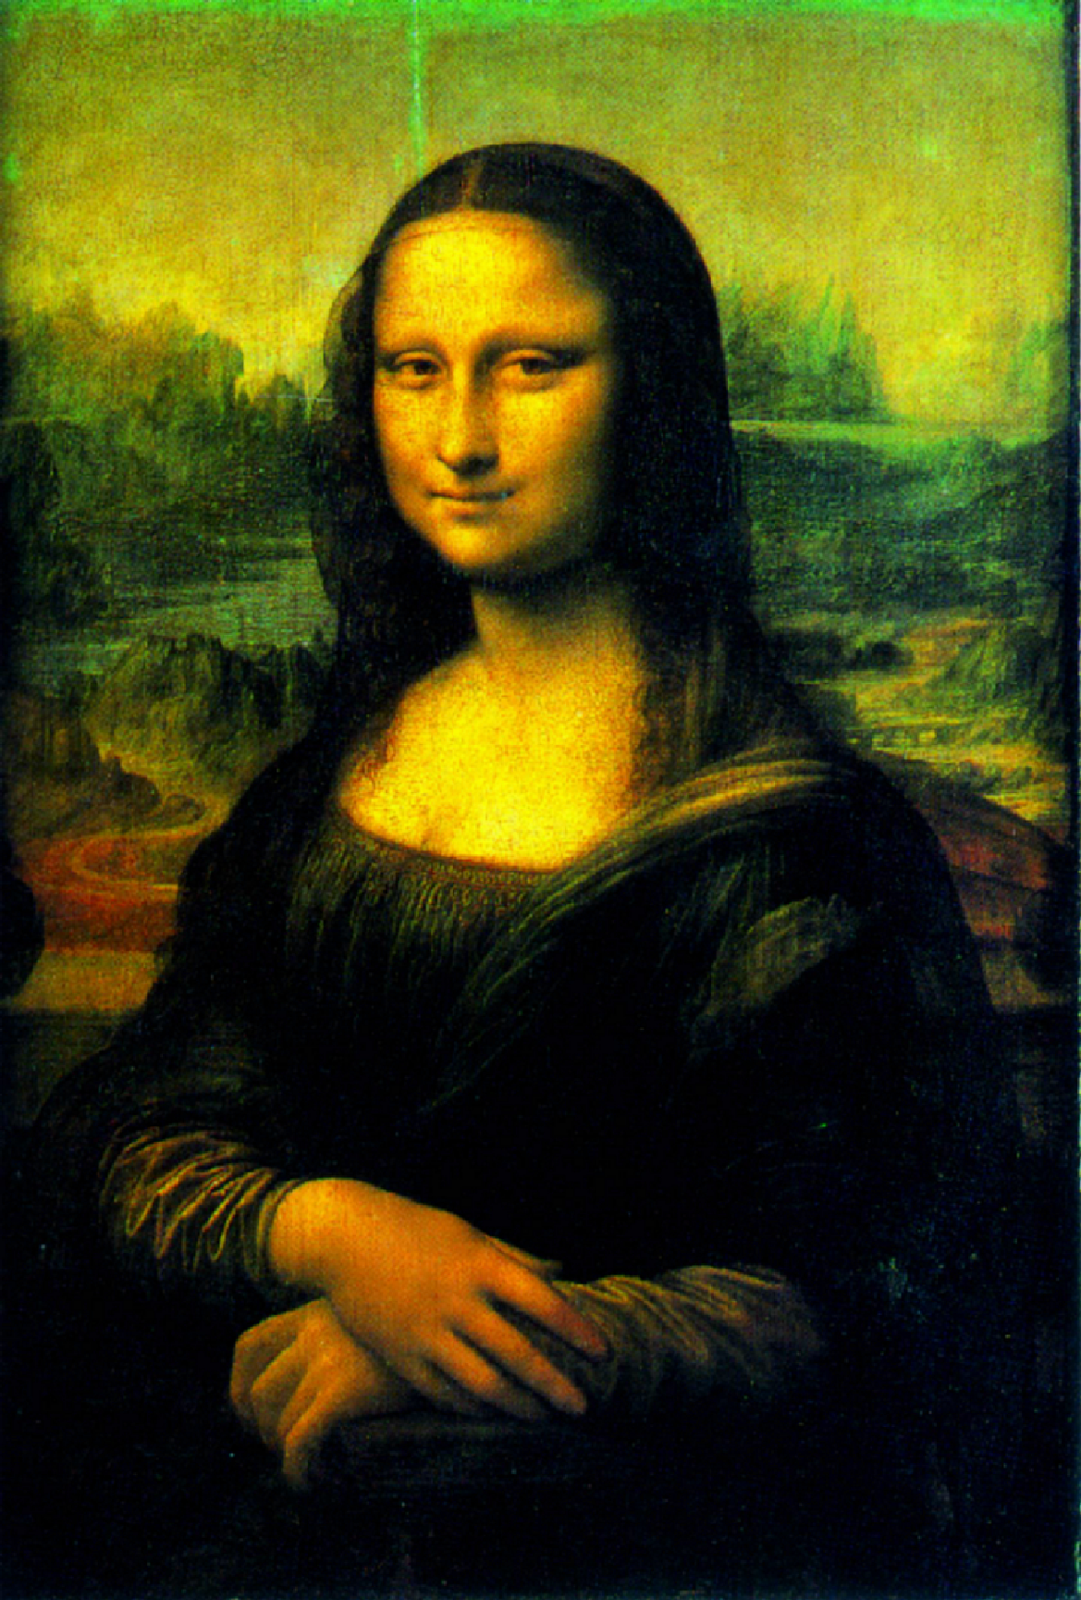

Slide 11
ประเภทของละครยุคฟื้นฟูศิลปะวิทยาการในอิตาลี
1. Comedy
- มีรูปแบบและวิธีเหมือน New Comedy ของโรมัน
- เน้นท่าทางมากกว่าบทสนทนา
2. Tragedy
- ส่วนใหญ่รับรูปแบบจากโรมัน ของ Seneca ตีความว่าต้องจบลงที่ตาย
- ดัดแปลงมามีลักษณะแบบเมโลดรามาติกมากกว่า

Slide 12
3. ละคร Intermezzi
- พัฒนาจากละครสลับฉาก (สลับละครยาว)
- อาศัยตำนานกรีก โรมัน เช่น เฮอคิวลิส เดินทางไปนรก
- เน้นดนตรี , ร่ายรำสลับการแสดง
- ฉาก costume ตระการตา, มีแบบแผนมากขึ้น, เน้นเทคนิคแฟนตาซี
- จัดเป็นละครระดับชาวบ้าน
- นิยมมากในศตวรรษที่ 16 - 17 (จากนั้นจึงเริ่มเสื่อม)

Slide 14
4. ละคร Pastoral
- เลียนแบบจาก Satyr Play ของกรีก
- ใช้ฉากชนบท ป่าเขาลำเนาไพร ตัวละครเป็นพวก นางไม้ ผีไพร เทพในนิยาย เรื่องราวความรักแฟนตาซี
- ต่างจาก satyr play ตรงไม่มีนำเสนอเรื่องเพศ หรือลามก
- ของอิตาลีนิยมแสดงเรื่องคู่รักที่มีอุปสรรค ไม่ลงรอยตอนต้น แต่จบด้วยความสุข
- เรื่องเด่นที่สุด Aminta โดย Torquoto Tasso มีคอรัสเล่าเรื่อง และเลี่ยงฉากที่สยดสยอง (เหมือนของกรีก)

Slide 15
5. Opera - อุปรากร
- นับเป็นละครสมัย Renaissance ของอิตาลี รูปแบบเดียวที่ยังเหลืออยู่ถึงปัจจุบัน
- เกิดขึ้นช่วงปลาย c 16 เป็นที่นิยมมาก มีละคร opera อยู่ทั่วเวณิช
- เชื่อว่าพัฒนามาจาก tragedy ของกรีก โดยนำ ดนตรี + ขับร้องมาผสมกับละคร
- แรกๆ นำเรื่องมาจากเทวตำนานของกรีก Dafne เป็น opera เรื่องแรก , และจากประวัติศาสตร์
- Opera จัดอยู่ในรูปแบบดุริยางคศิลป์ มีคีตกวี เป็นผู้ประพันธ์เพลง

Slide 16
5. Opera - อุปรากร
- สิ่งสำคัญรองลงมาจากดนตรี คือ เนื้อหา เรียกว่า Libretto
- เพลงใน opera มี 2 ลักษณะคือ
1. เพลงร้องธรรมดา ร่วมกับวงออเครสตร้า เรียกว่า aria แบ่งได้เป็น 4 รูปแบบ
- ร้องเดี่ยว (single) - ร้องคู่สอง (Duets)
- ร้องกลุ่มสาม (trio) - ร้องกลุ่มสี่ (Quartets)
2. เพลงร้องโต้ตอบ เหมือนบทสนทนา เรียกว่า reciative

Slide 17
5. Opera - อุปรากร
- จากอิตาลี ก็ไดัพัฒนาไปที่ฝรังเศส และเป็นที่นิยมมาก ใน c 17
- แต่ของในฝรังเศสจะมีบัลเล่ต์เล่นด้วย
- คีตกวี ของ opera ที่ยิ่งใหญ่ใน c 18 คือ Wolfgang Amadeus Mozard (เป็นคนออสเตรีย แต่มาใช้ชีวิตในอิตาลี)
- ในศตวรรษที่ 19 เป็นยุคทองของ grand opera คือ เป็น opera เต็มรูปแบบ เรื่องเครียด มีเพลงตลอดเรื่อง
- ในศตวรรษที่ 20 เกิดนักประพันธ์เพลงร่วมสมัย สร้าง opera เช่น Evita , Phantom of the Opera

Slide 18
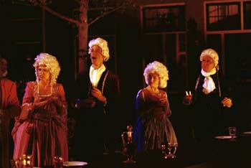
ละคร Opera

Slide 19
6. Commedia Dell’ Arte
- ได้รับความนิยมมาก เหมือน opera
- พัฒนาจากละครชาวบ้าน แต่นักวิชาการบางท่านเชื่อว่าพัฒนามาจาก ละคร pantomime ของโรมัน
- เน้นเสนอเรื่องสุขนาฏกรรม
- เป็นตลกท่าทาง ใส่หน้ากาก แสดงแบบ over acting

Slide 20
ลักษณะและขนบของ Commedia Dell’ Arte
1. ไม่มีบทในรูปของวรรณกรรม ( เน้น improvisation แต่จะมีโครงเรื่องเป็นเหตุการณ์สั้นๆ scenarios)
2. เป็นกลุ่มละครเร่ไปทั่ว
3. ตัวละคร
- นิยมเล่น 10 คน (ชาย 7, หญิง 3)
- เป็น stock character ใครเล่นเป็นตัวไหน ก็จะเล่นซ้ำตัวเดิม

Slide 21
ตัวละครเด่น ของ Commedia Dell’ Arte
ตัวละครของ คอมเมเดียเดลาเต้ แบ่งเป็น 3 กลุ่มใหญ่ๆ ได้แก่
1. กลุ่มคนแก่
2. กลุ่มหนุ่มสาว คู่รัก
3. กลุ่มทาส ตัวตลก

Slide 22
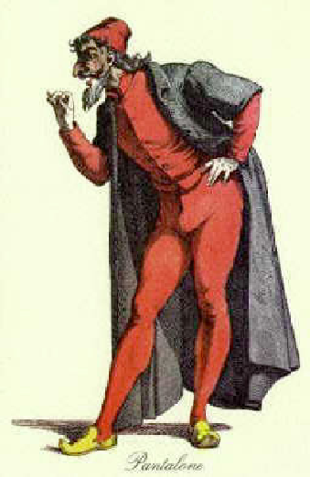
กลุ่มคนแก่
1. Pantalone (แพนทาโลน) ชายแก่ชาวเวณิช ขึ้เหนียว โลภ ราคะจัด

Slide 23
กลุ่มคนแก่
2. Dottore (ด๊อทเทอร์) นักวิชาการโง่เขลา ชอบยุ่งเรื่องรักๆ ใครๆ ของ เพื่อนบ้าน

Slide 24
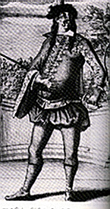
กลุ่มคนหนุ่มสาว คู่รัก
3. Capitano (คาพิทาโน) ทหารขี้ขลาด และขี้โม้

Slide 25
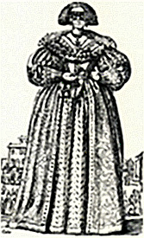
กลุ่มคนหนุ่มสาว คู่รัก
4. Isabella (อิสาเบลล่า) ลูกสาวของแพนทาโลน หัวแข็ง ฉลาด เจ้าชู้

Slide 26
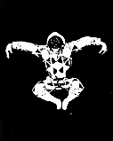
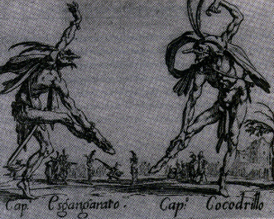
กลุ่มทาส ตัวตลก (Zanni)
5. Arlecchino (อเล็กซิโน) คนรับใช้ ตลก เปิ่นเทิ่น

Slide 27
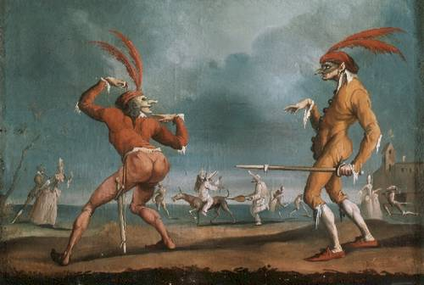

Slide 28
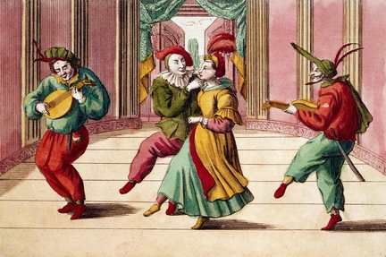
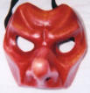

Slide 29
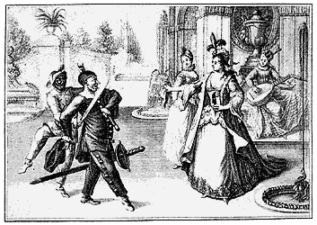

Slide 30
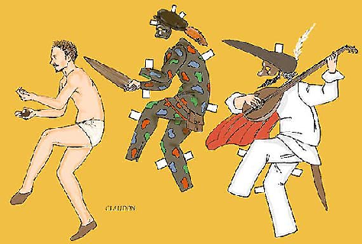

Slide 31
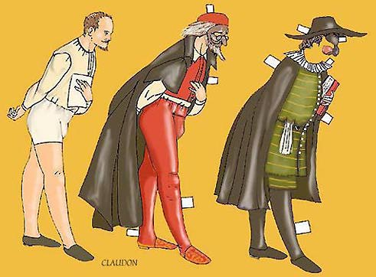

Slide 32
ลักษณะและขนบของ Commedia Dell’ Arte
4. นักแสดงนิยมใช้ท่าตลกมาตรฐานซ้ำๆ เป็นของตัวเอง เช่น คาพิทาโน จะห้อยดาบตลอดเวลา (สัญญลักษณ์ของเพศชาย) หรือมีบทพูดประจำก่อนเข้า - ออก เวที มุขตลกซ้ำเดิม
6. เครื่องแต่งกายจะจัดหาให้เหมาะสมกับ character เป็นแบบง่ายๆ และใส่ชุดเดิมตลอด เช่น อเล็กซิโนใส่ผ้าลายปะ
7. มีหน้ากากทั้งเต็มหน้า และครึ่งหน้า ทุกตัวต้องสวม ยกเว้นหนุ่มสาว
8. มีอุปกรณ์ประกอบ เช่น ดาบ ของอเล็กซีโน เรียก slapstick
9. ละคร คอเมเดีย นับเป็นสัญลักษณ์ของประเทศอิตาลี

Slide 33
โรงละครเวทีสมัยฟื้นฟูฯ ของอิตาลี
พัฒนาจากแบบของโรมัน (มีอัฒจันทร์)
โรงละคร opera เป็นลักษณะเด่นของอิตาลี (U shape)
ที่นั่ง - ชั้น boxes (ชั้น 2 3 4) ราคาแพง เป็นสัดส่วน
- ชั้นบนสุดเป็นระเบียงยาว ไม่แบ่งห้อง ราตาต่ำสุด
- ที่โล่งชั้นล่างสุดราคาตรงกลาง หรือสำหรับเดิน

Slide 34
โรงละครเวทีสมัยฟื้นฟูฯ ของอิตาลี
ฉาก ใต้พื้นมีการซ่อนกลไก
เน้นเทคนิคเช่นการสร้างฉากบนแท่งปริซึม หมุนได้
ชอบเปลี่ยนฉากเร็วโดยไม่ปิดม่าน (ใช้ไฟควบคุม)
เริ่มมีการให้คนดูอยู่ในที่มืด และใช้ไฟบนเวที
มีการควบคุมการปิด เปิด ของไฟ รวมทั้งสีของแสง
มีการใช้เทคนิคเสียงประกอบ ฟ้าร้อง ลมฝน เป็นต้น

Slide 35
โรงละครเวทีสมัยฟื้นฟูฯ ของอิตาลี
เริ่มแรก มีเสา 4 เสา แล้วมีม่านรูด เปิดปิด (มีเค้าโครงคล้ายของโรมัน)
เริ่มมีการใช้หลัก perspective ลวงตาคน เหมือนมีเวทย์มนต์
ในศตวรรษที่ 16 มีการเผยแพร่หนังสือเกี่ยวกับการจัดเวทีเล่มแรกของยุคนี้ เขียนโดย Sebatino Serlio โดยดัดแปลงจากหนังสือของ Vitruvius ว่า...

Slide 36
Sebatino Serlio ระบุในหนังสือว่า
โรงละครต้องอยู่ในห้องโถง
ด้านหนึ่งเป็นอัฒจันทร์ อีกด้านหนึ่งเป็นยกพื้นเวที
ทิ้งที่ว่างตรงกลางเป็น Orchestra
เวทีแบ่งเป็น 2 ส่วน
ส่วนหน้าเป็นที่ราบสำหรับแสดง
ส่วนหลังยกพื้นลาดจนถึงตั้งฉาก
พื้นเวทีวาดเป็นรูปตารางสี่เหลี่ยม
ฉากทำด้วยผ้าใบขึงบนกรอบไม้ วางเรียงอยู่ 2 ข้างของเวที

Slide 37
โรงละครในอิตาลีสมัยฟื้นฟู
1. โรงละคร โอลิมปิโค (Teatro Olimpico)
เป็นโรงละครถาวรที่เก่าแก่ที่สุดที่สร้างในยุคฟื้นฟูและยังคงเหลืออยู่
อยู่ที่เมืองวินเซนซา (Vicenza)
แต่มีปัญหาที่สร้างฉากอย่างถาวร (เป็นถนน 7 สาย) ยืดหยุ่นไม่ได้
2. โรงละครฟานิเซ (Teatro Farnese)
เป็นโรงละครมาตรฐานแห่งแรก
มีกรอบ Proscenium Arch เพื่อ วางกรอบสายตา, ซ่อนกลไก

Slide 38
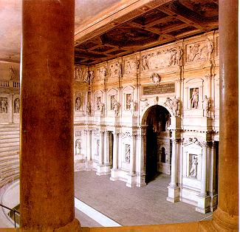
โรงละครเตรอาโต โอลิมปิโค (Teatro Olimpico)

Slide 39
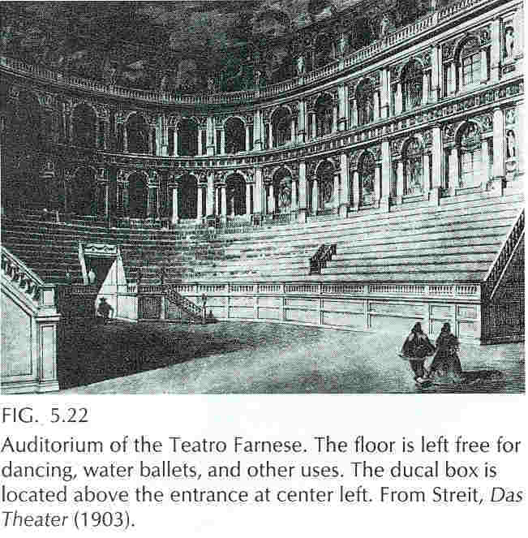
โรงละครเตรอาโต ฟานิเซ (Teatro Farnese)

Slide 40
โรงละครในอิตาลีสมัยฟื้นฟู
ที่นั่งชมละคร
Pit
Galleries
การออกแบบฉาก
วาดฉาก (back drop) ด้วยลักษณะทัศนียภาพ (perspective)
แรกๆ ใช้หลืบแบบมุมเหลี่ยม (angled wings)
ต่อมานิโคลาแซบแบ็ตตินี (Nicola Sabbattini) เสนอให้ใช้หลืบแบบแผ่นแบน (flat wings) -- วางหลืบไว้ 2 ข้างเวทีแล้วเลื่อนมาชนกันตรงกลาง (วางซ้อนกันหลายๆ หลืบ)

Slide 41
โรงละครในอิตาลีสมัยฟื้นฟู
การออกแบบฉาก
เรียกเทคนิคระบบรางเลื่อนเปลี่ยนฉากว่า groove system
คนที่นำเทคนิคนี้มาใช้บนเวทีครั้งแรกคือ Givan Battista Aleott
ต่อมา Giacomo Torelli ได้คิดค้นระบบเปลี่ยนฉากแบบใหม่ เรียกว่า Pole and chariot system (ใช้ฉากแบนติดล้อเลื่อน แล้วใช้รอกเคลื่อน จะทำให้ไม่เห็นกระบวนการเข็นเปลี่ยนฉาก)

Slide 42
โรงละครในอิตาลีสมัยฟื้นฟู
เทคนิคพิเศษและแสง
สมัยนี้ให้ความสำคัญกับภาพบนเวที และเทคนิคมาก
มีการใช้เทคนิคชักรอก (glories) หรือประตูกลบนเวที
เทคนิคฟ้าร้อง และเสียงลม
ใช้ไฟบนเวที (คนดูมืด) แรกๆ ใช้แสงเทียนและตะเกียง ต่อมาใช้เป็นโคมระย้า , มีการควบคุมไฟโดยใช้กระป๋องมีฝาปิด

Slide 43
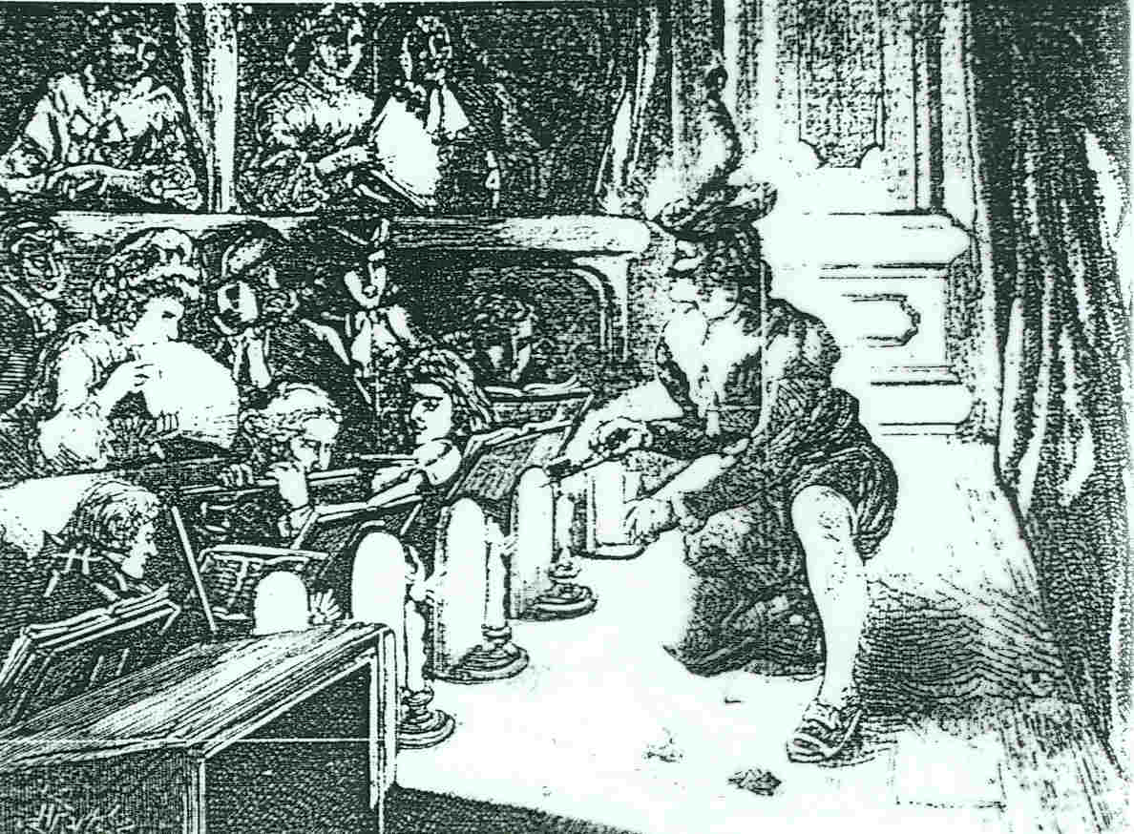
เทคนิคควบคุมไฟในโรงละครสมัยฟื้นฟู

Slide 44
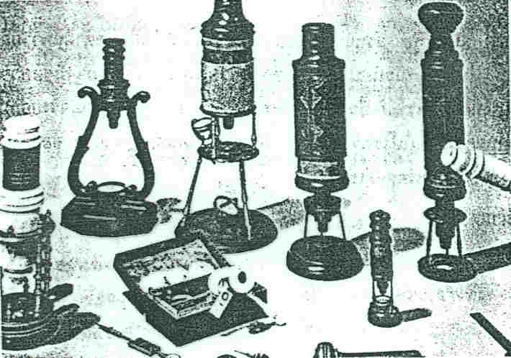
เทคนิคควบคุมไฟในโรงละครสมัยฟื้นฟู

Slide 45
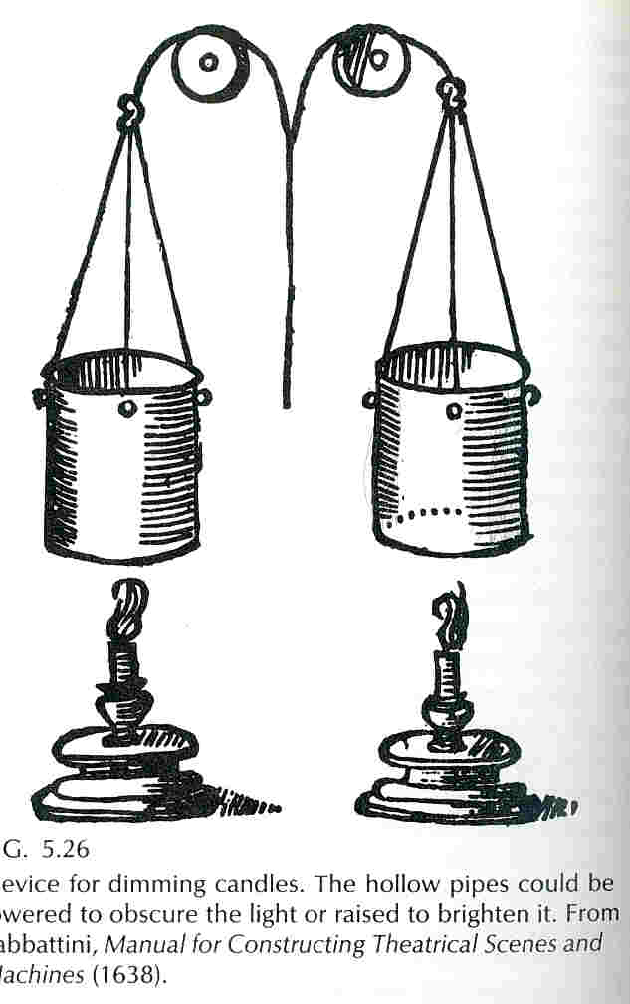
เทคนิคควบคุมไฟในโรงละครสมัยฟื้นฟู

Slide 46
ฉาก Perspective สมัยฟื้นฟู

Slide 47
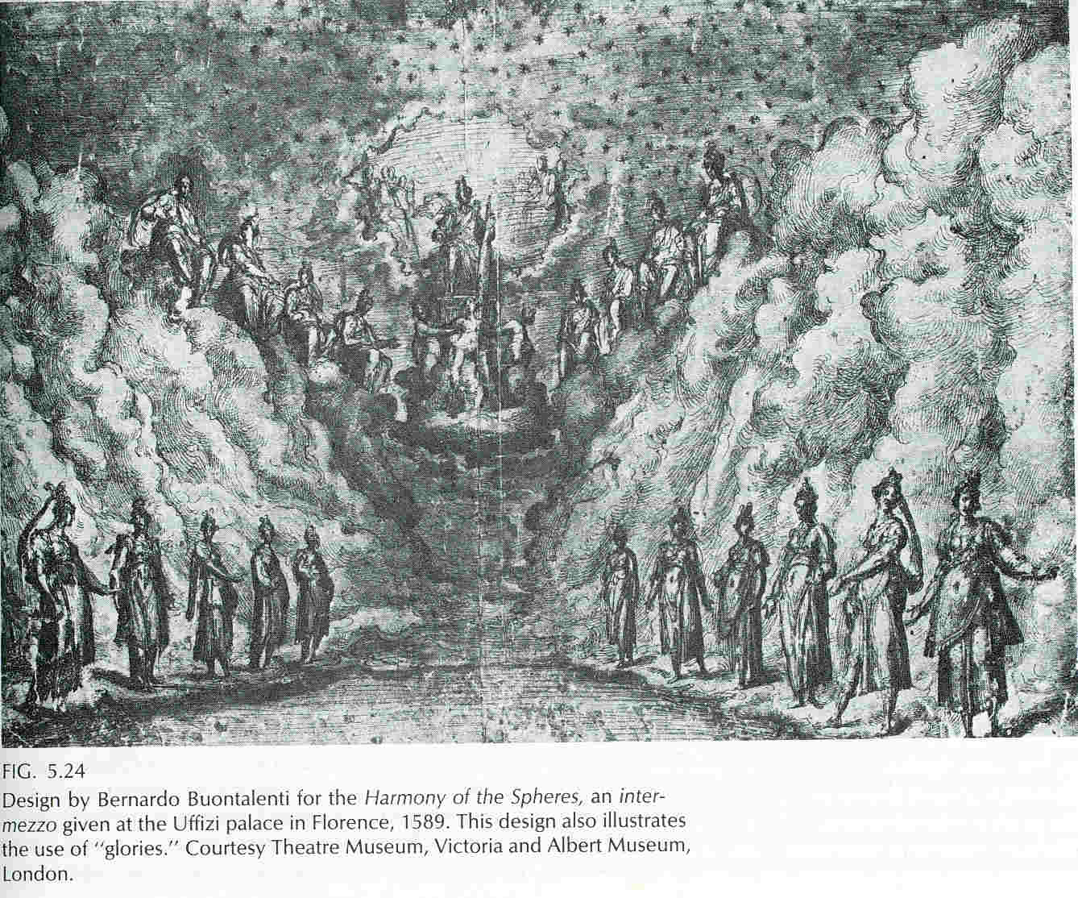
ฉากสมัยฟื้นฟู

Slide 48
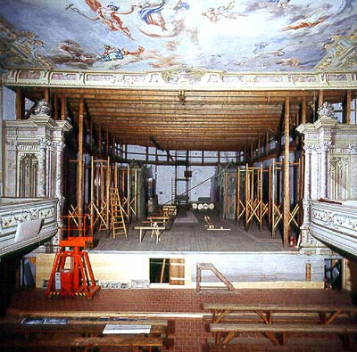
ฉาก Perspective สมัยฟื้นฟู

Slide 49
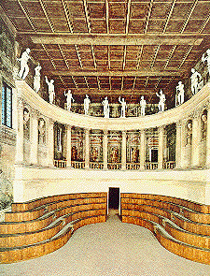
โรงละครสมัยฟื้นฟู

Slide 50
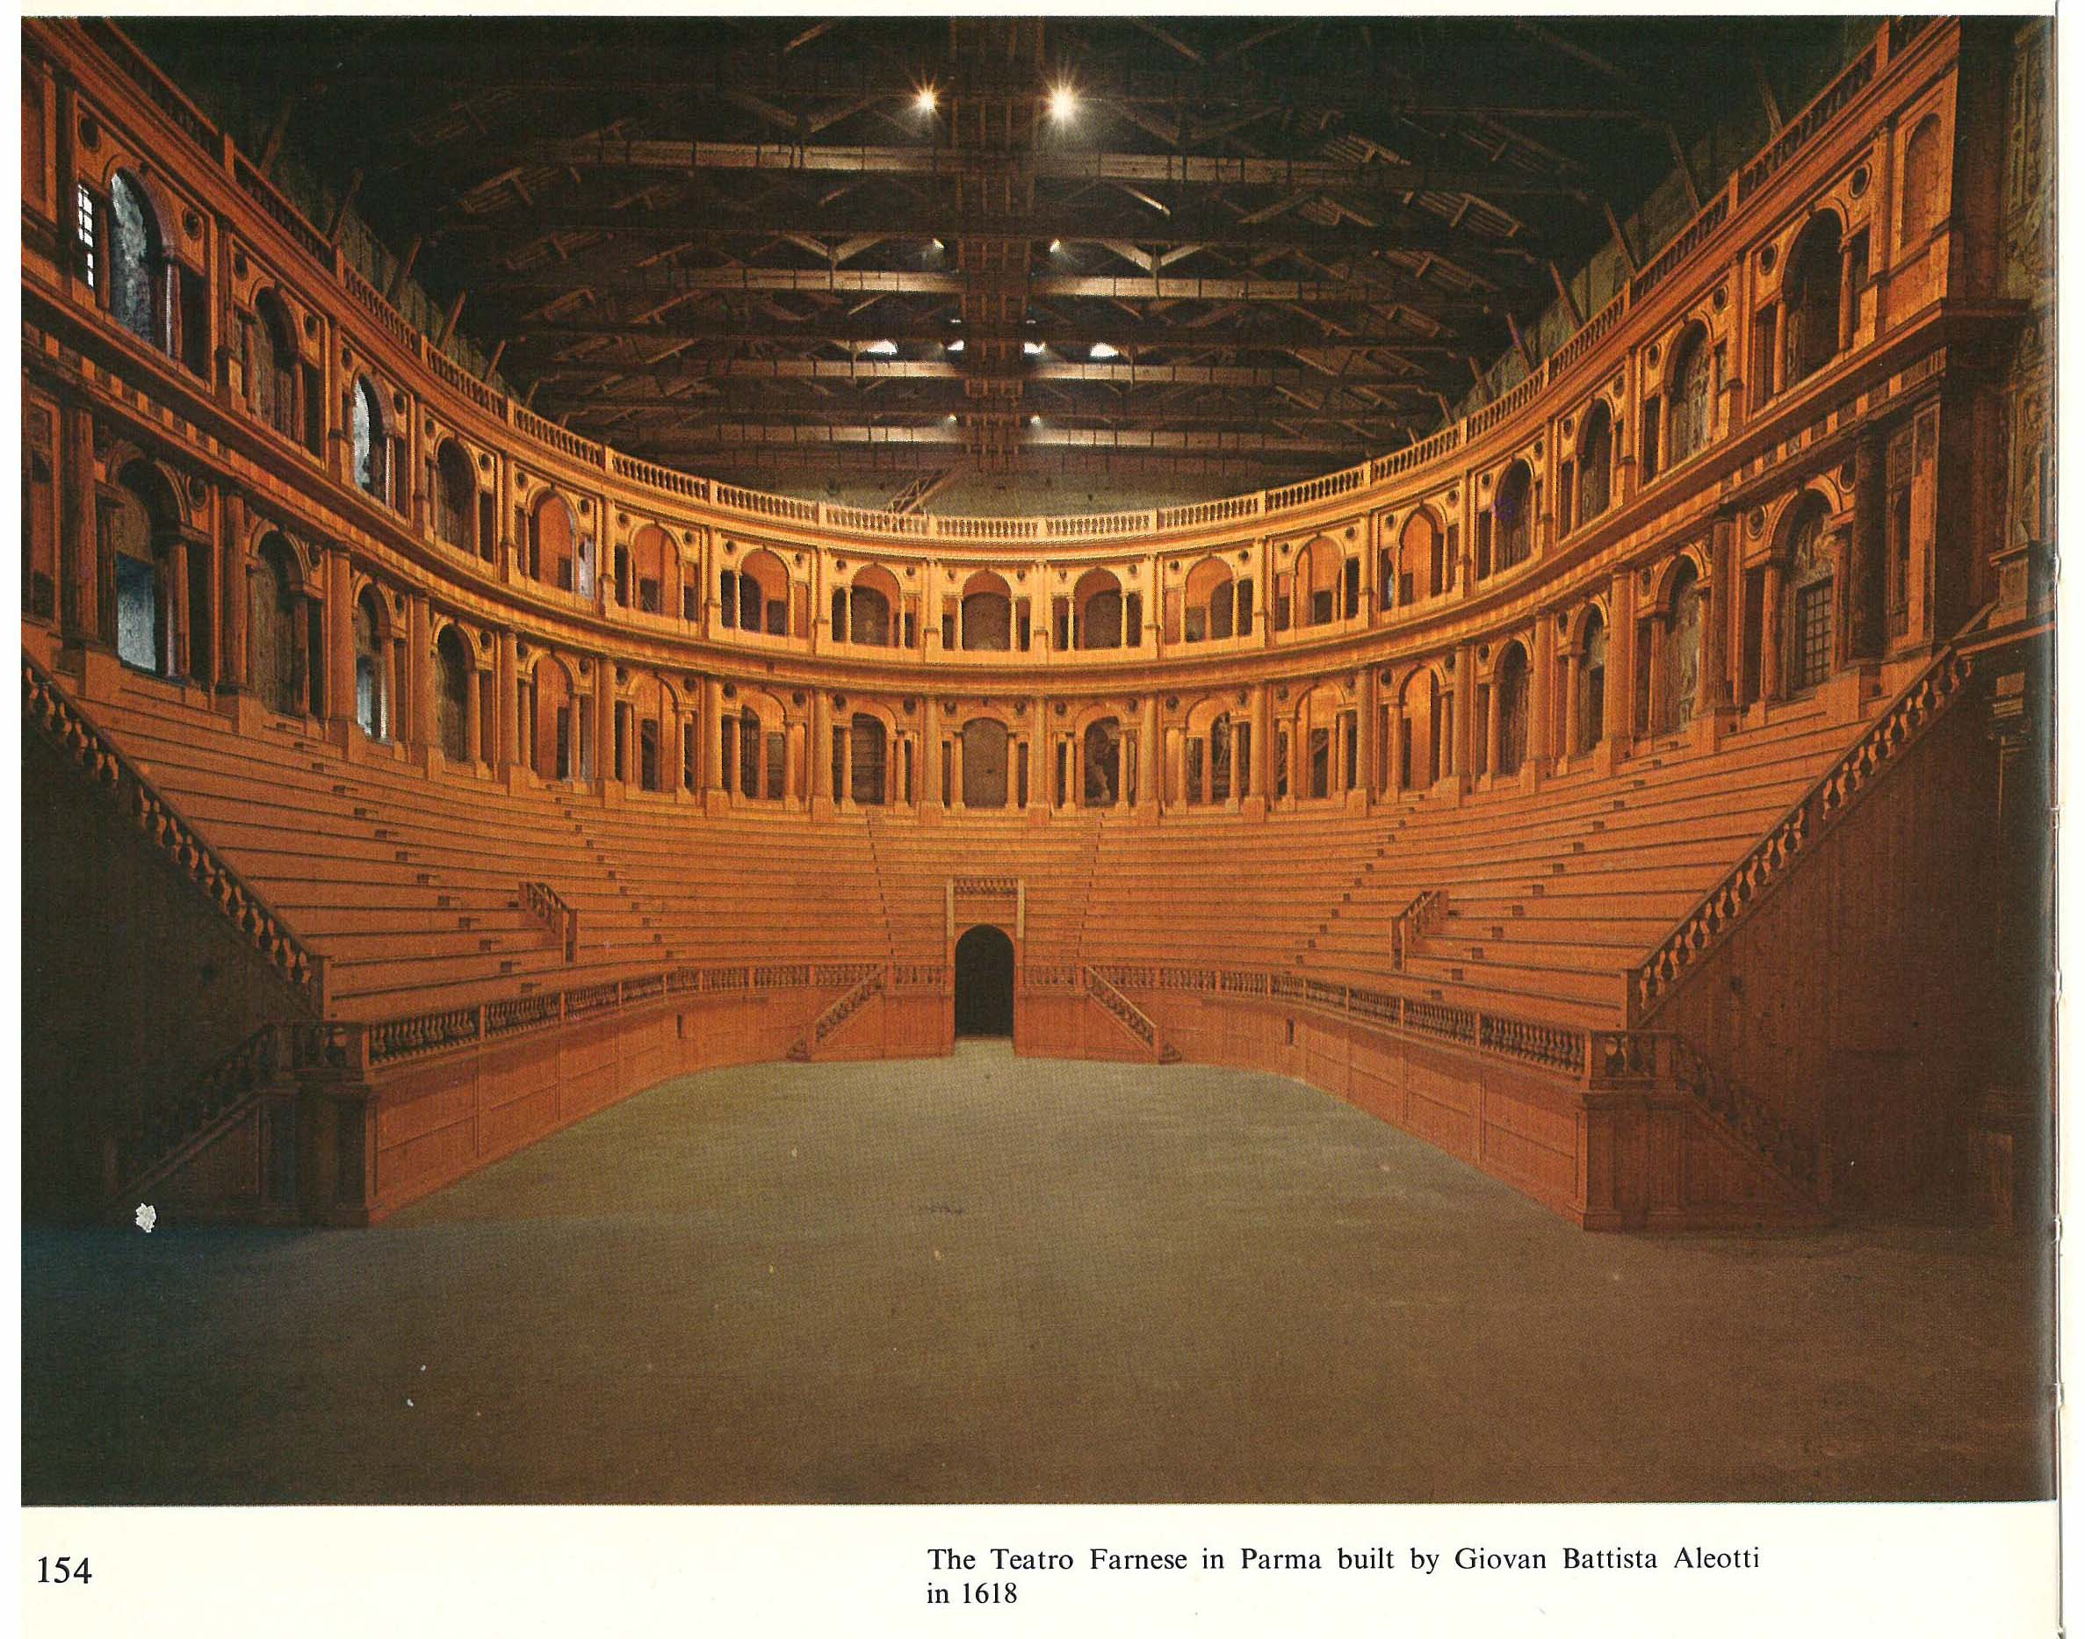
โรงละครสมัยฟื้นฟู

Slide 51
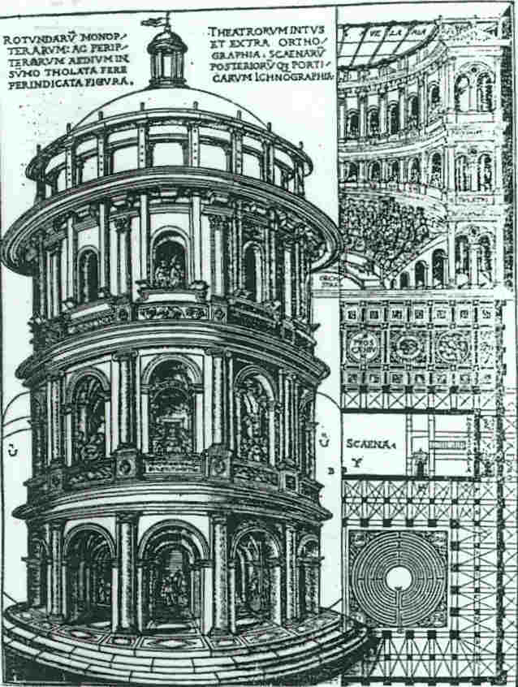
โรงละคร สมัยฟื้นฟู

Slide 52
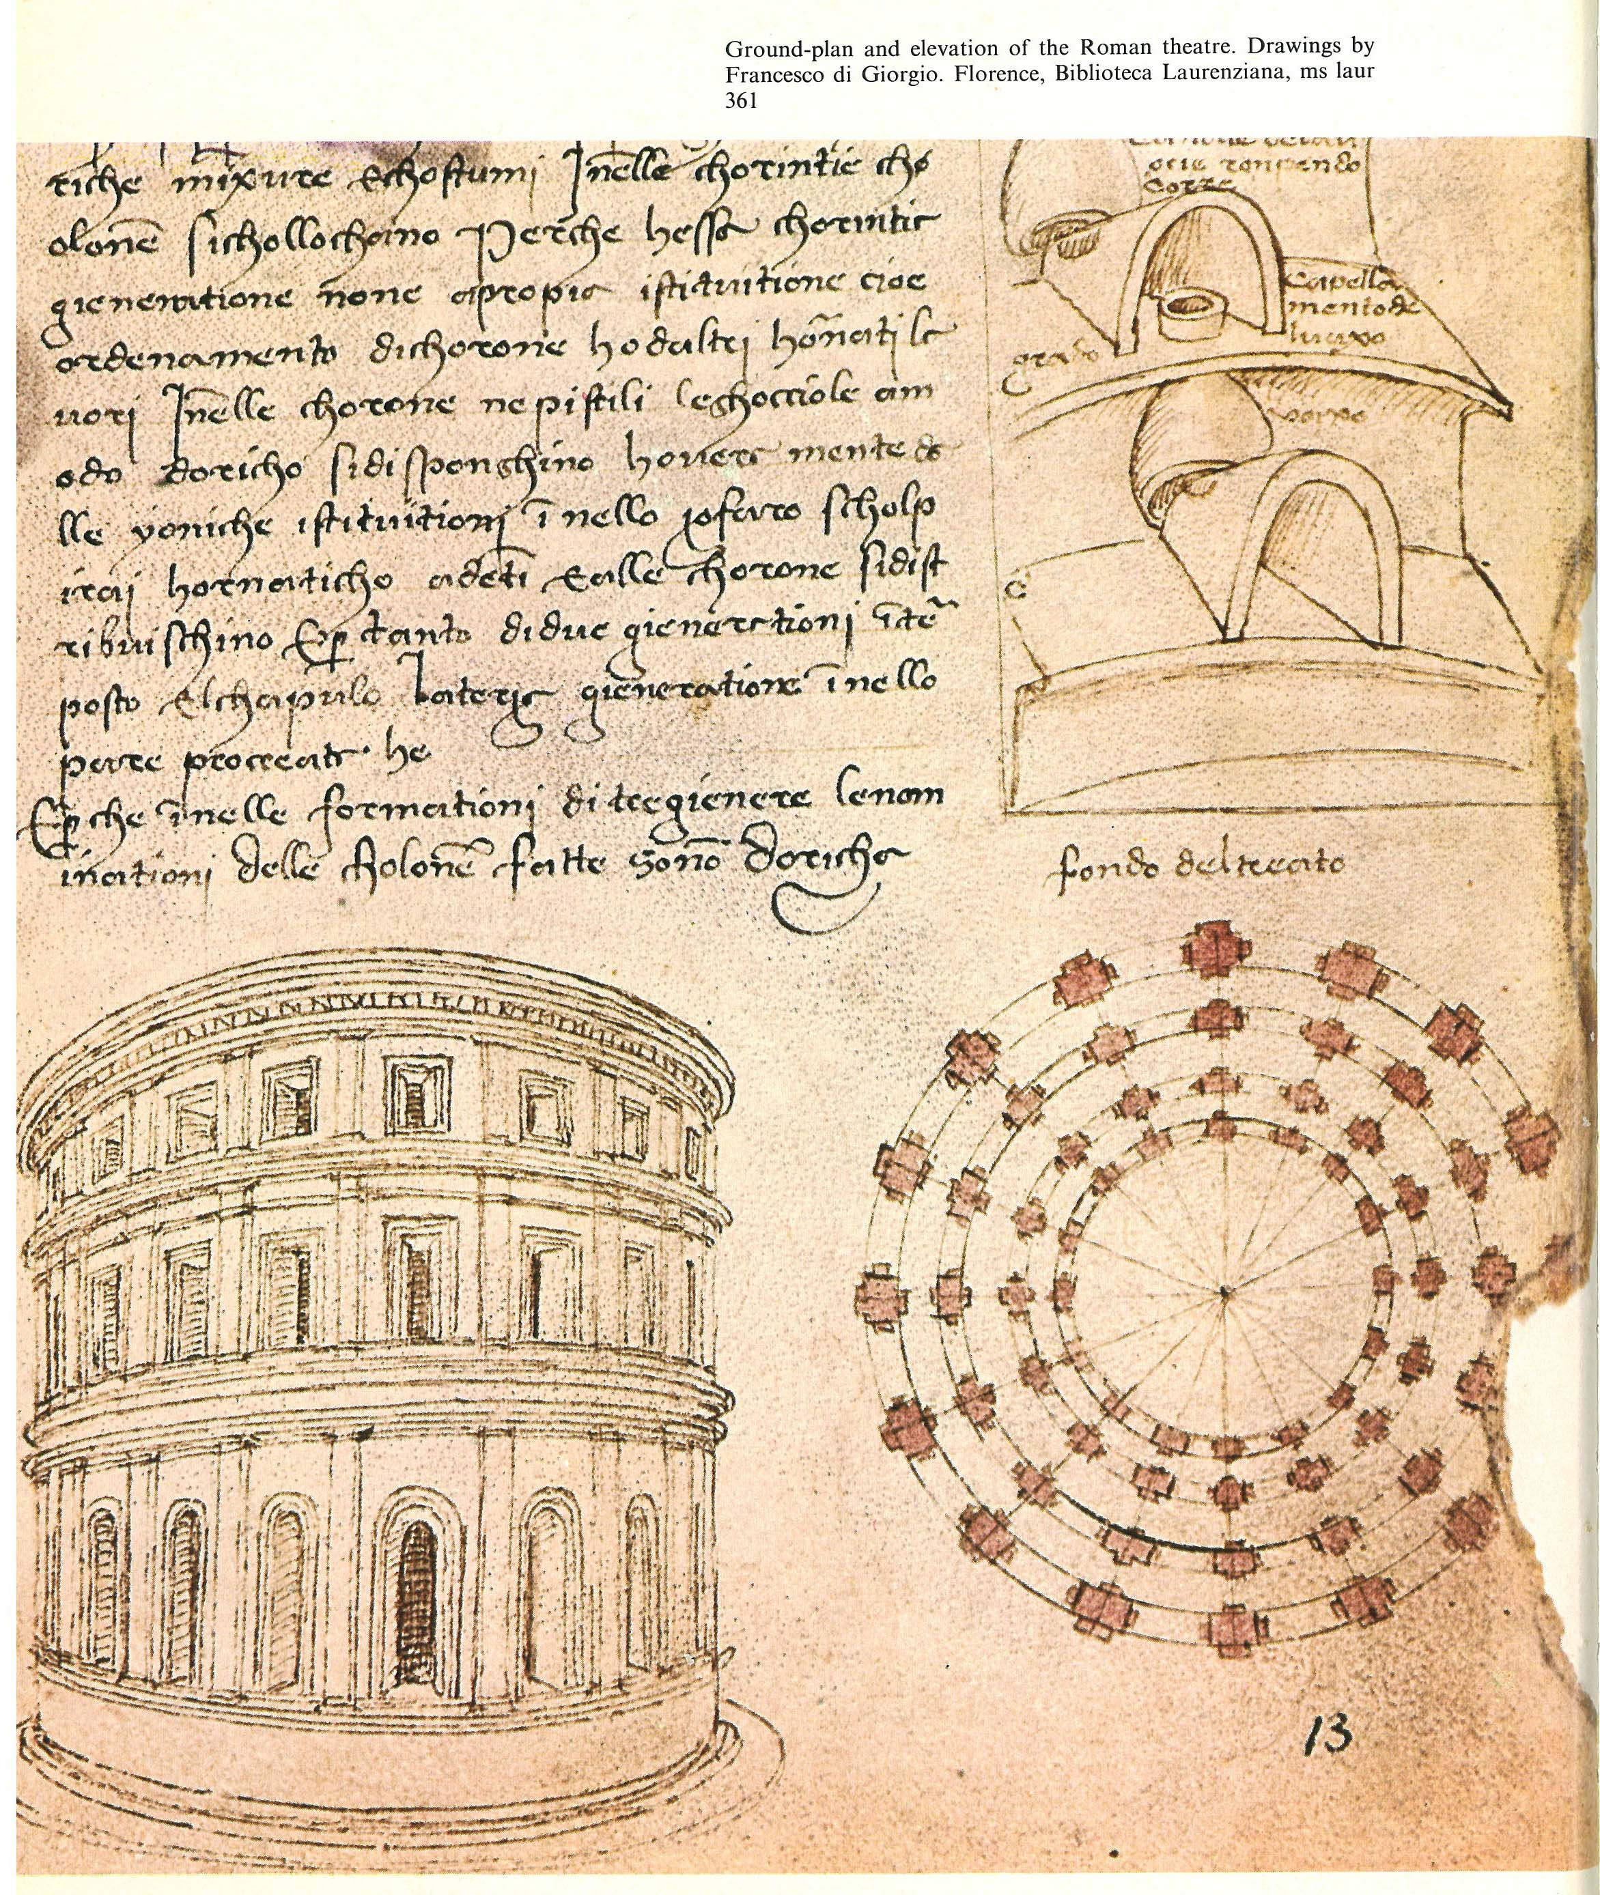
โรงละคร สมัยฟื้นฟู

Slide 53
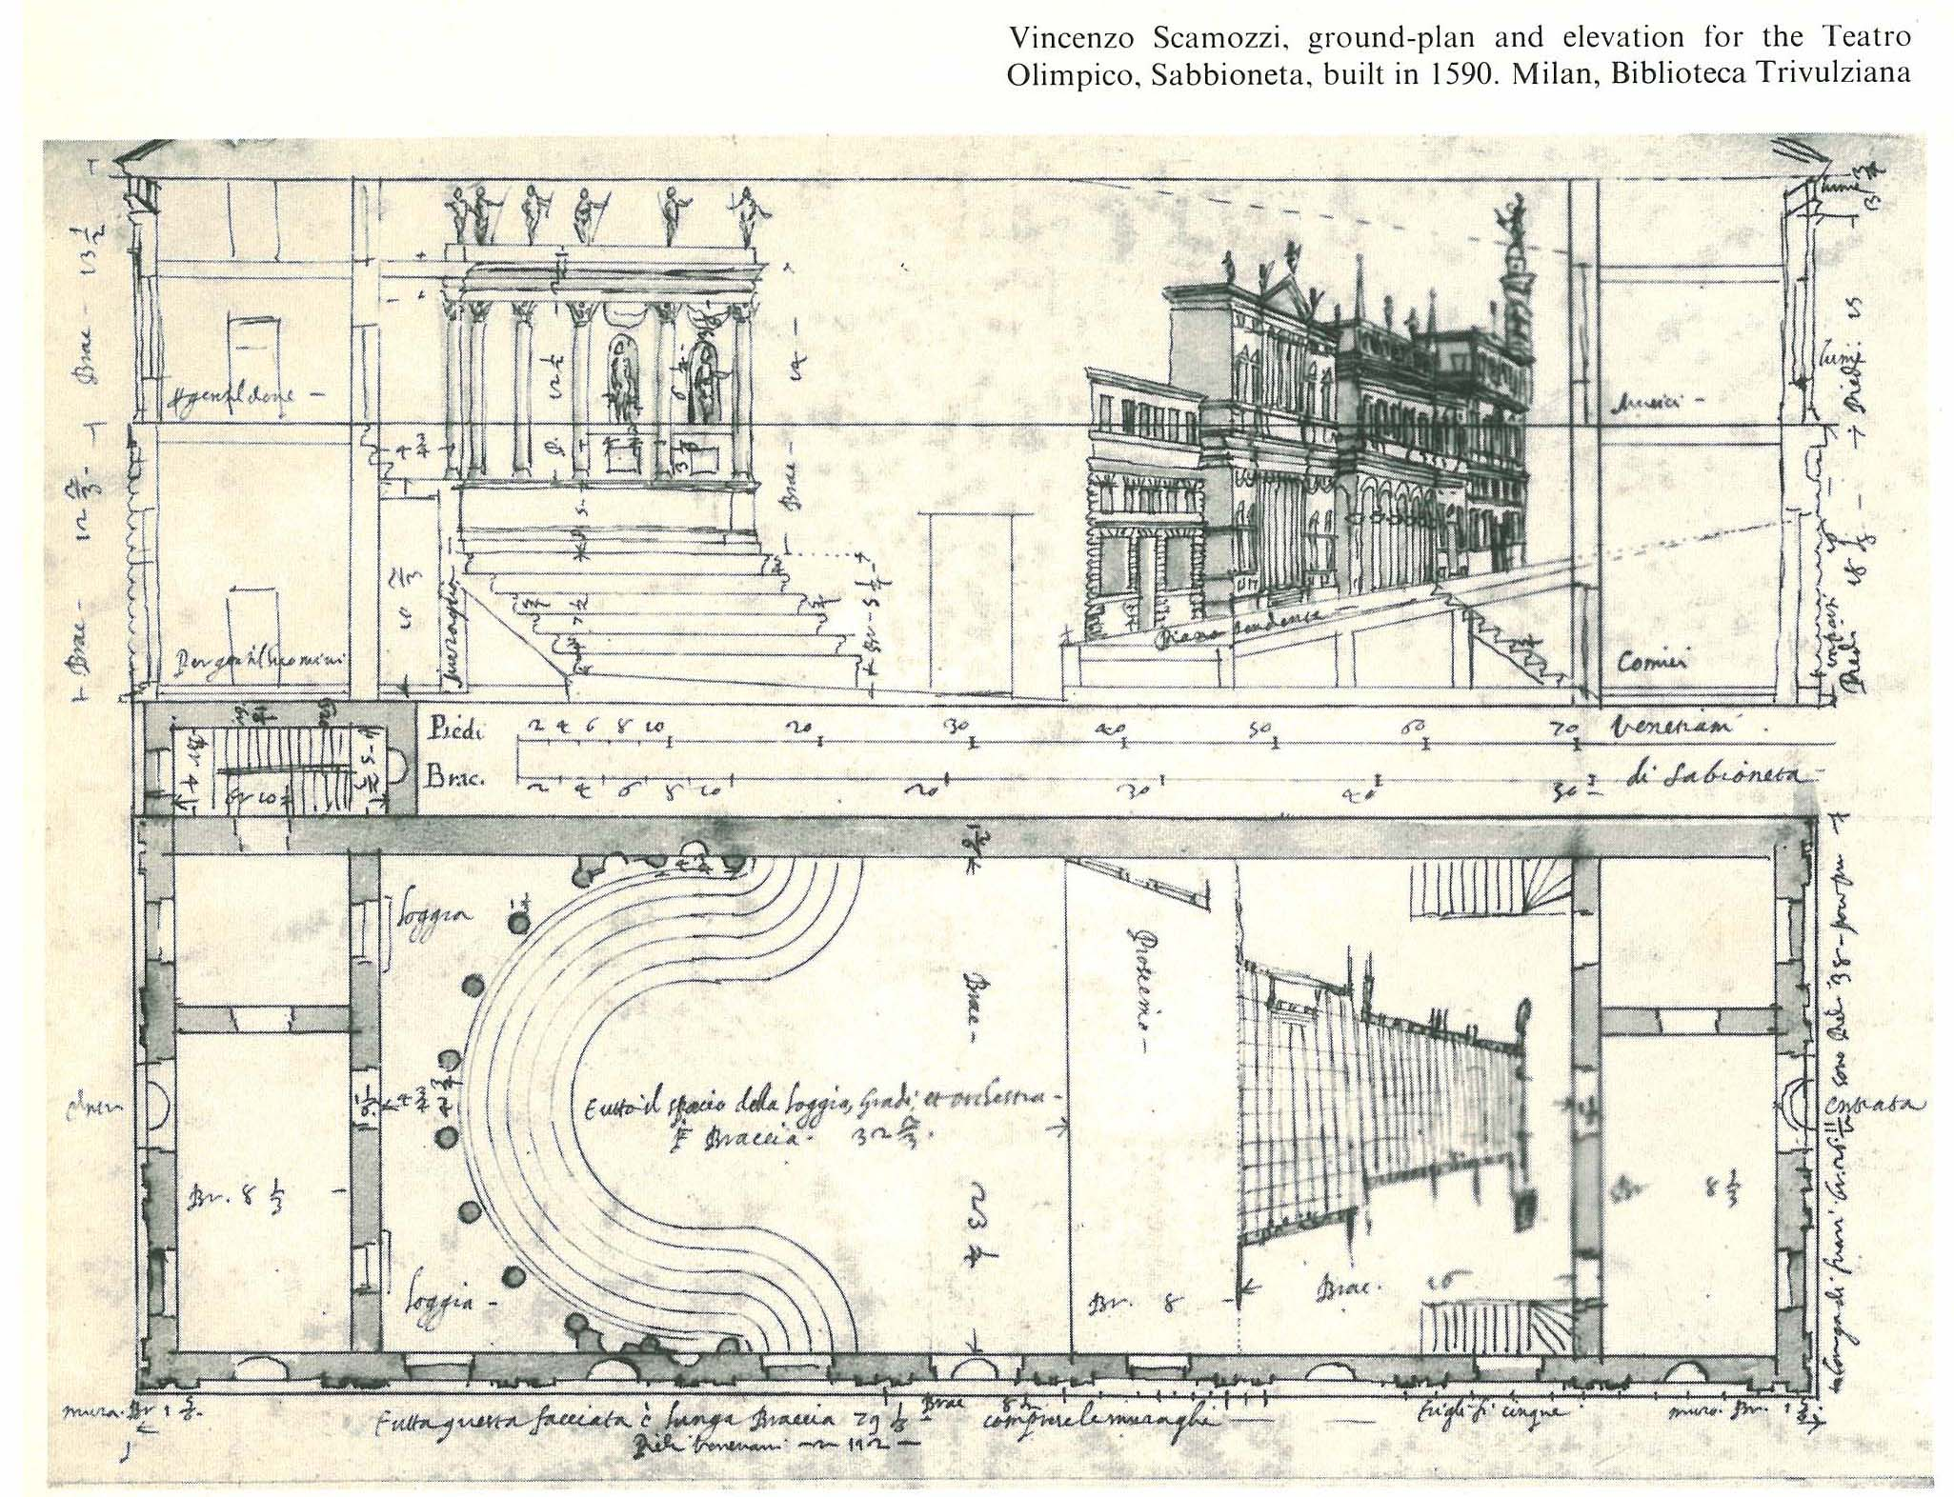
ฉาก สมัยฟื้นฟู

Slide 54
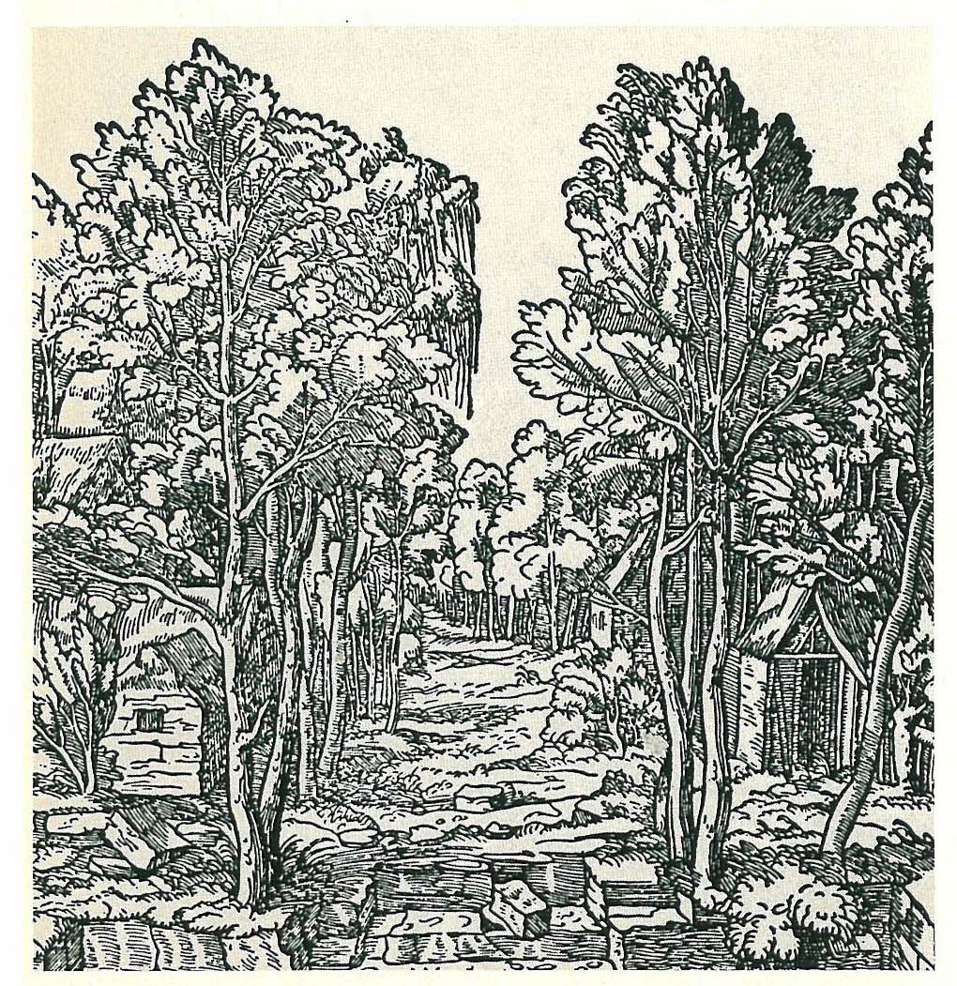

Slide 55
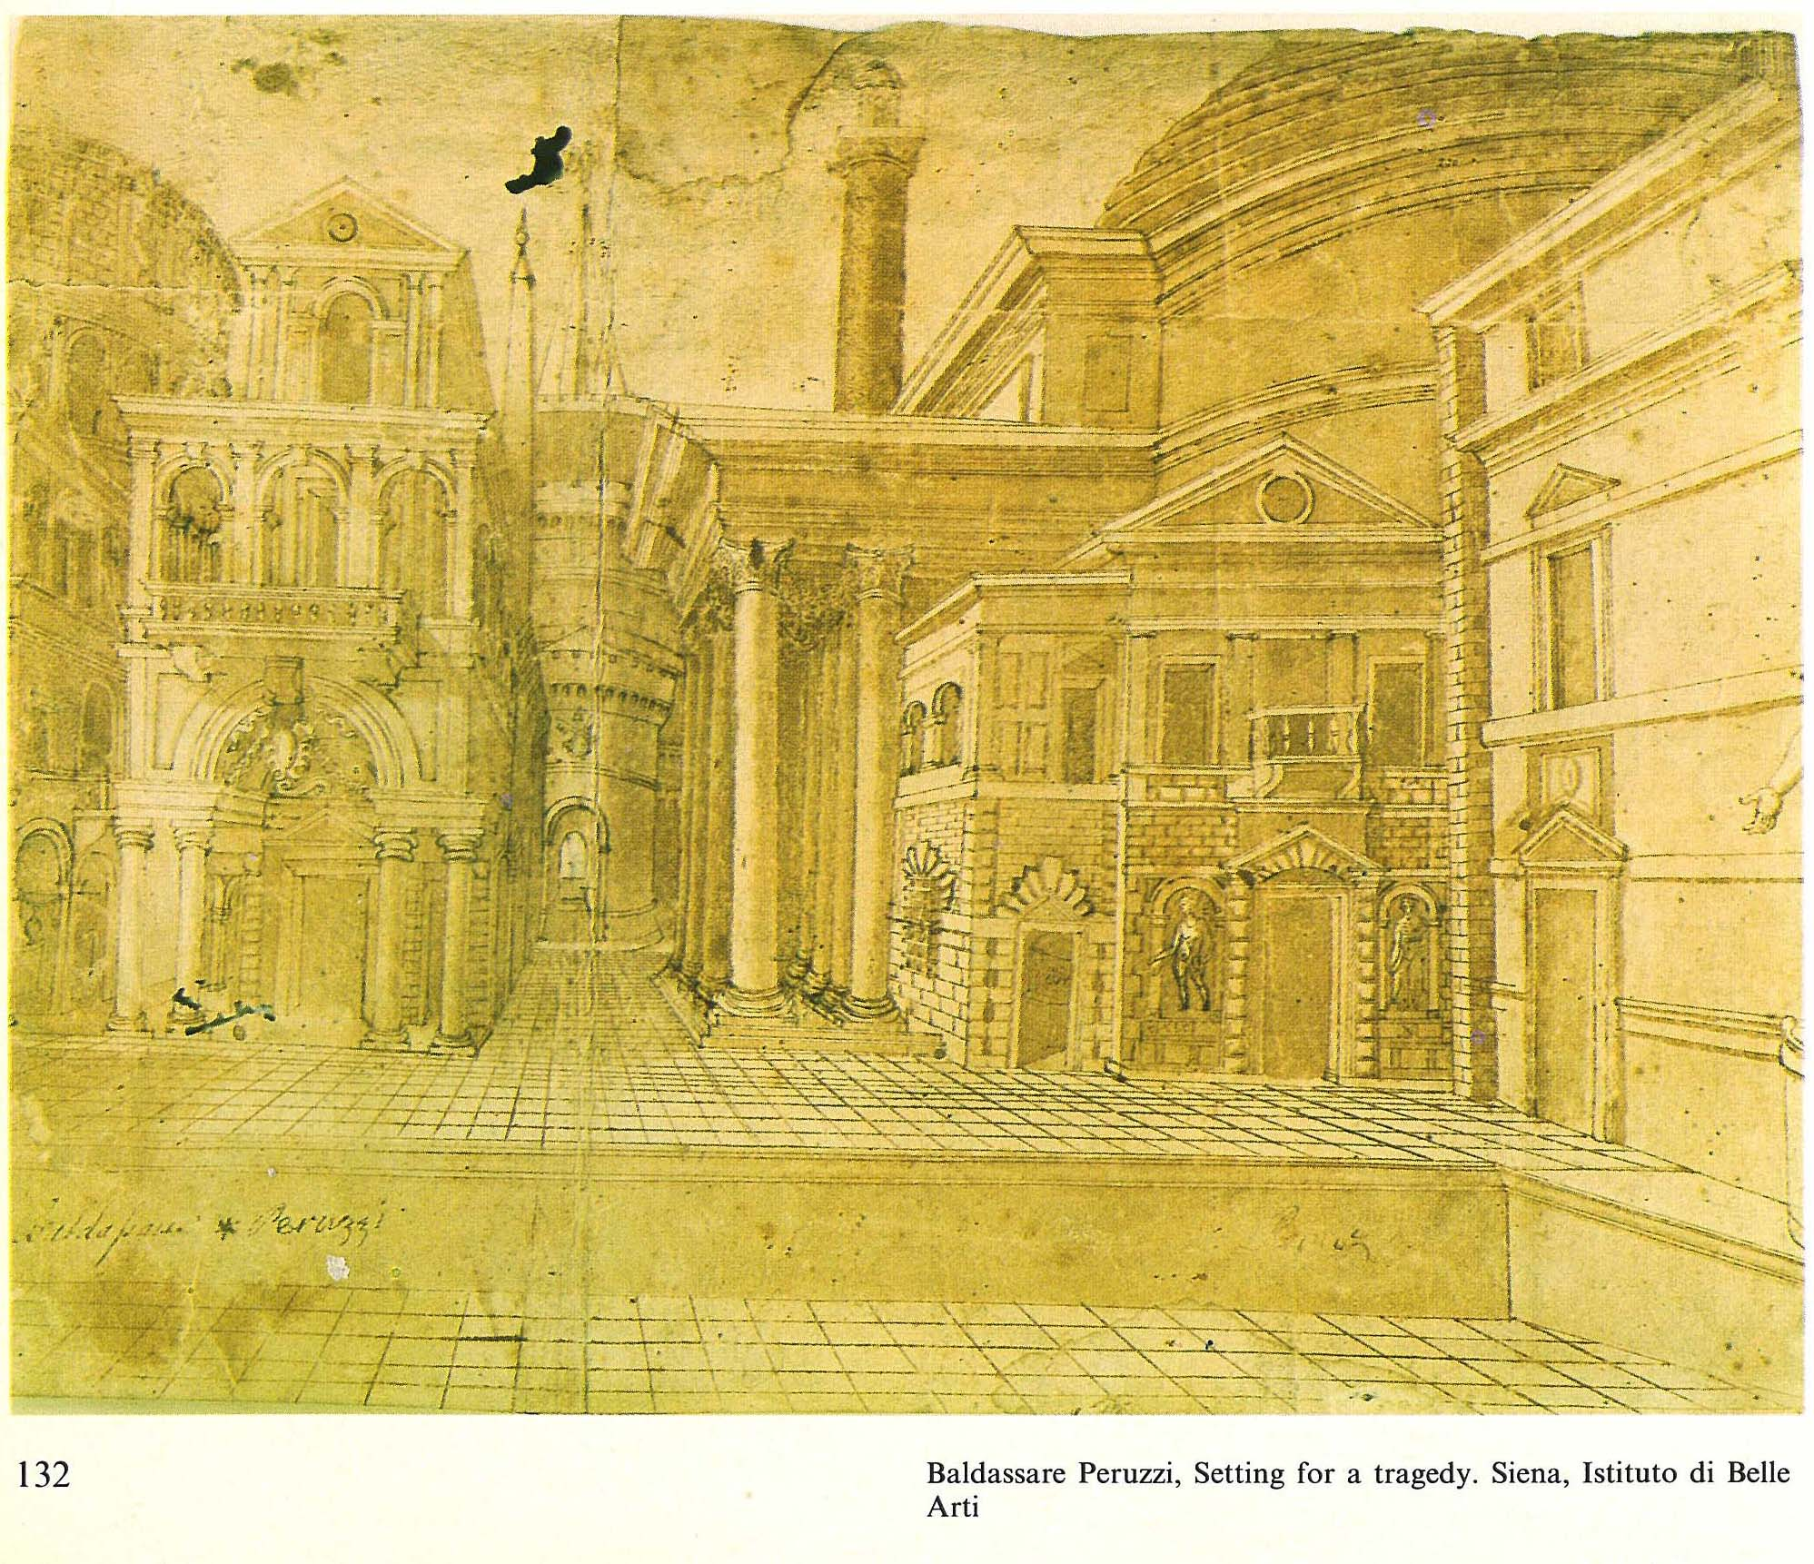

Slide 56
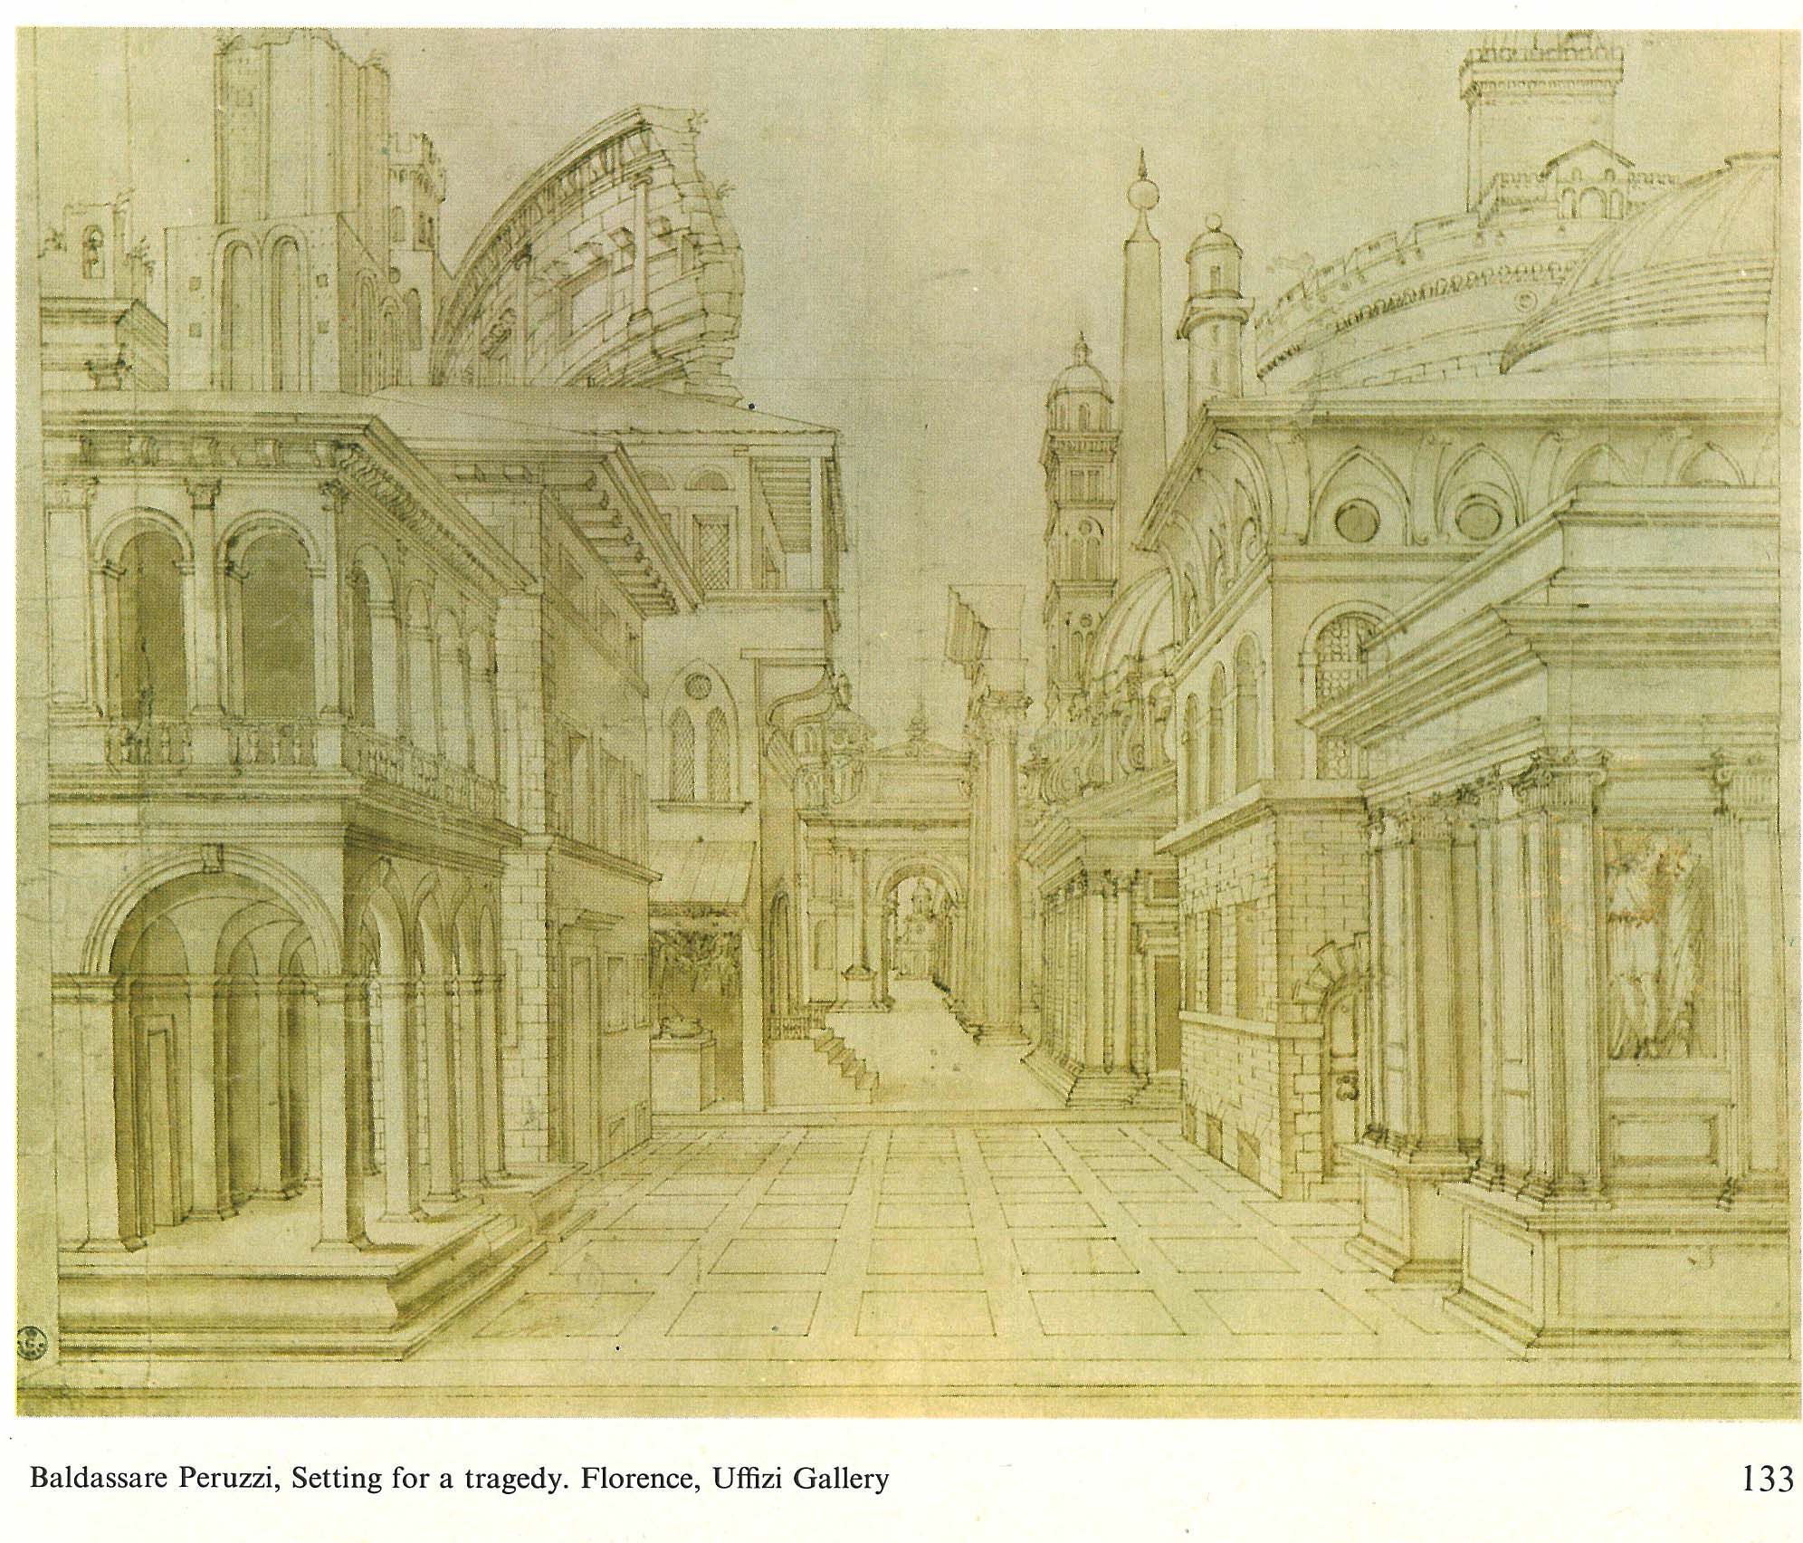

Slide 57
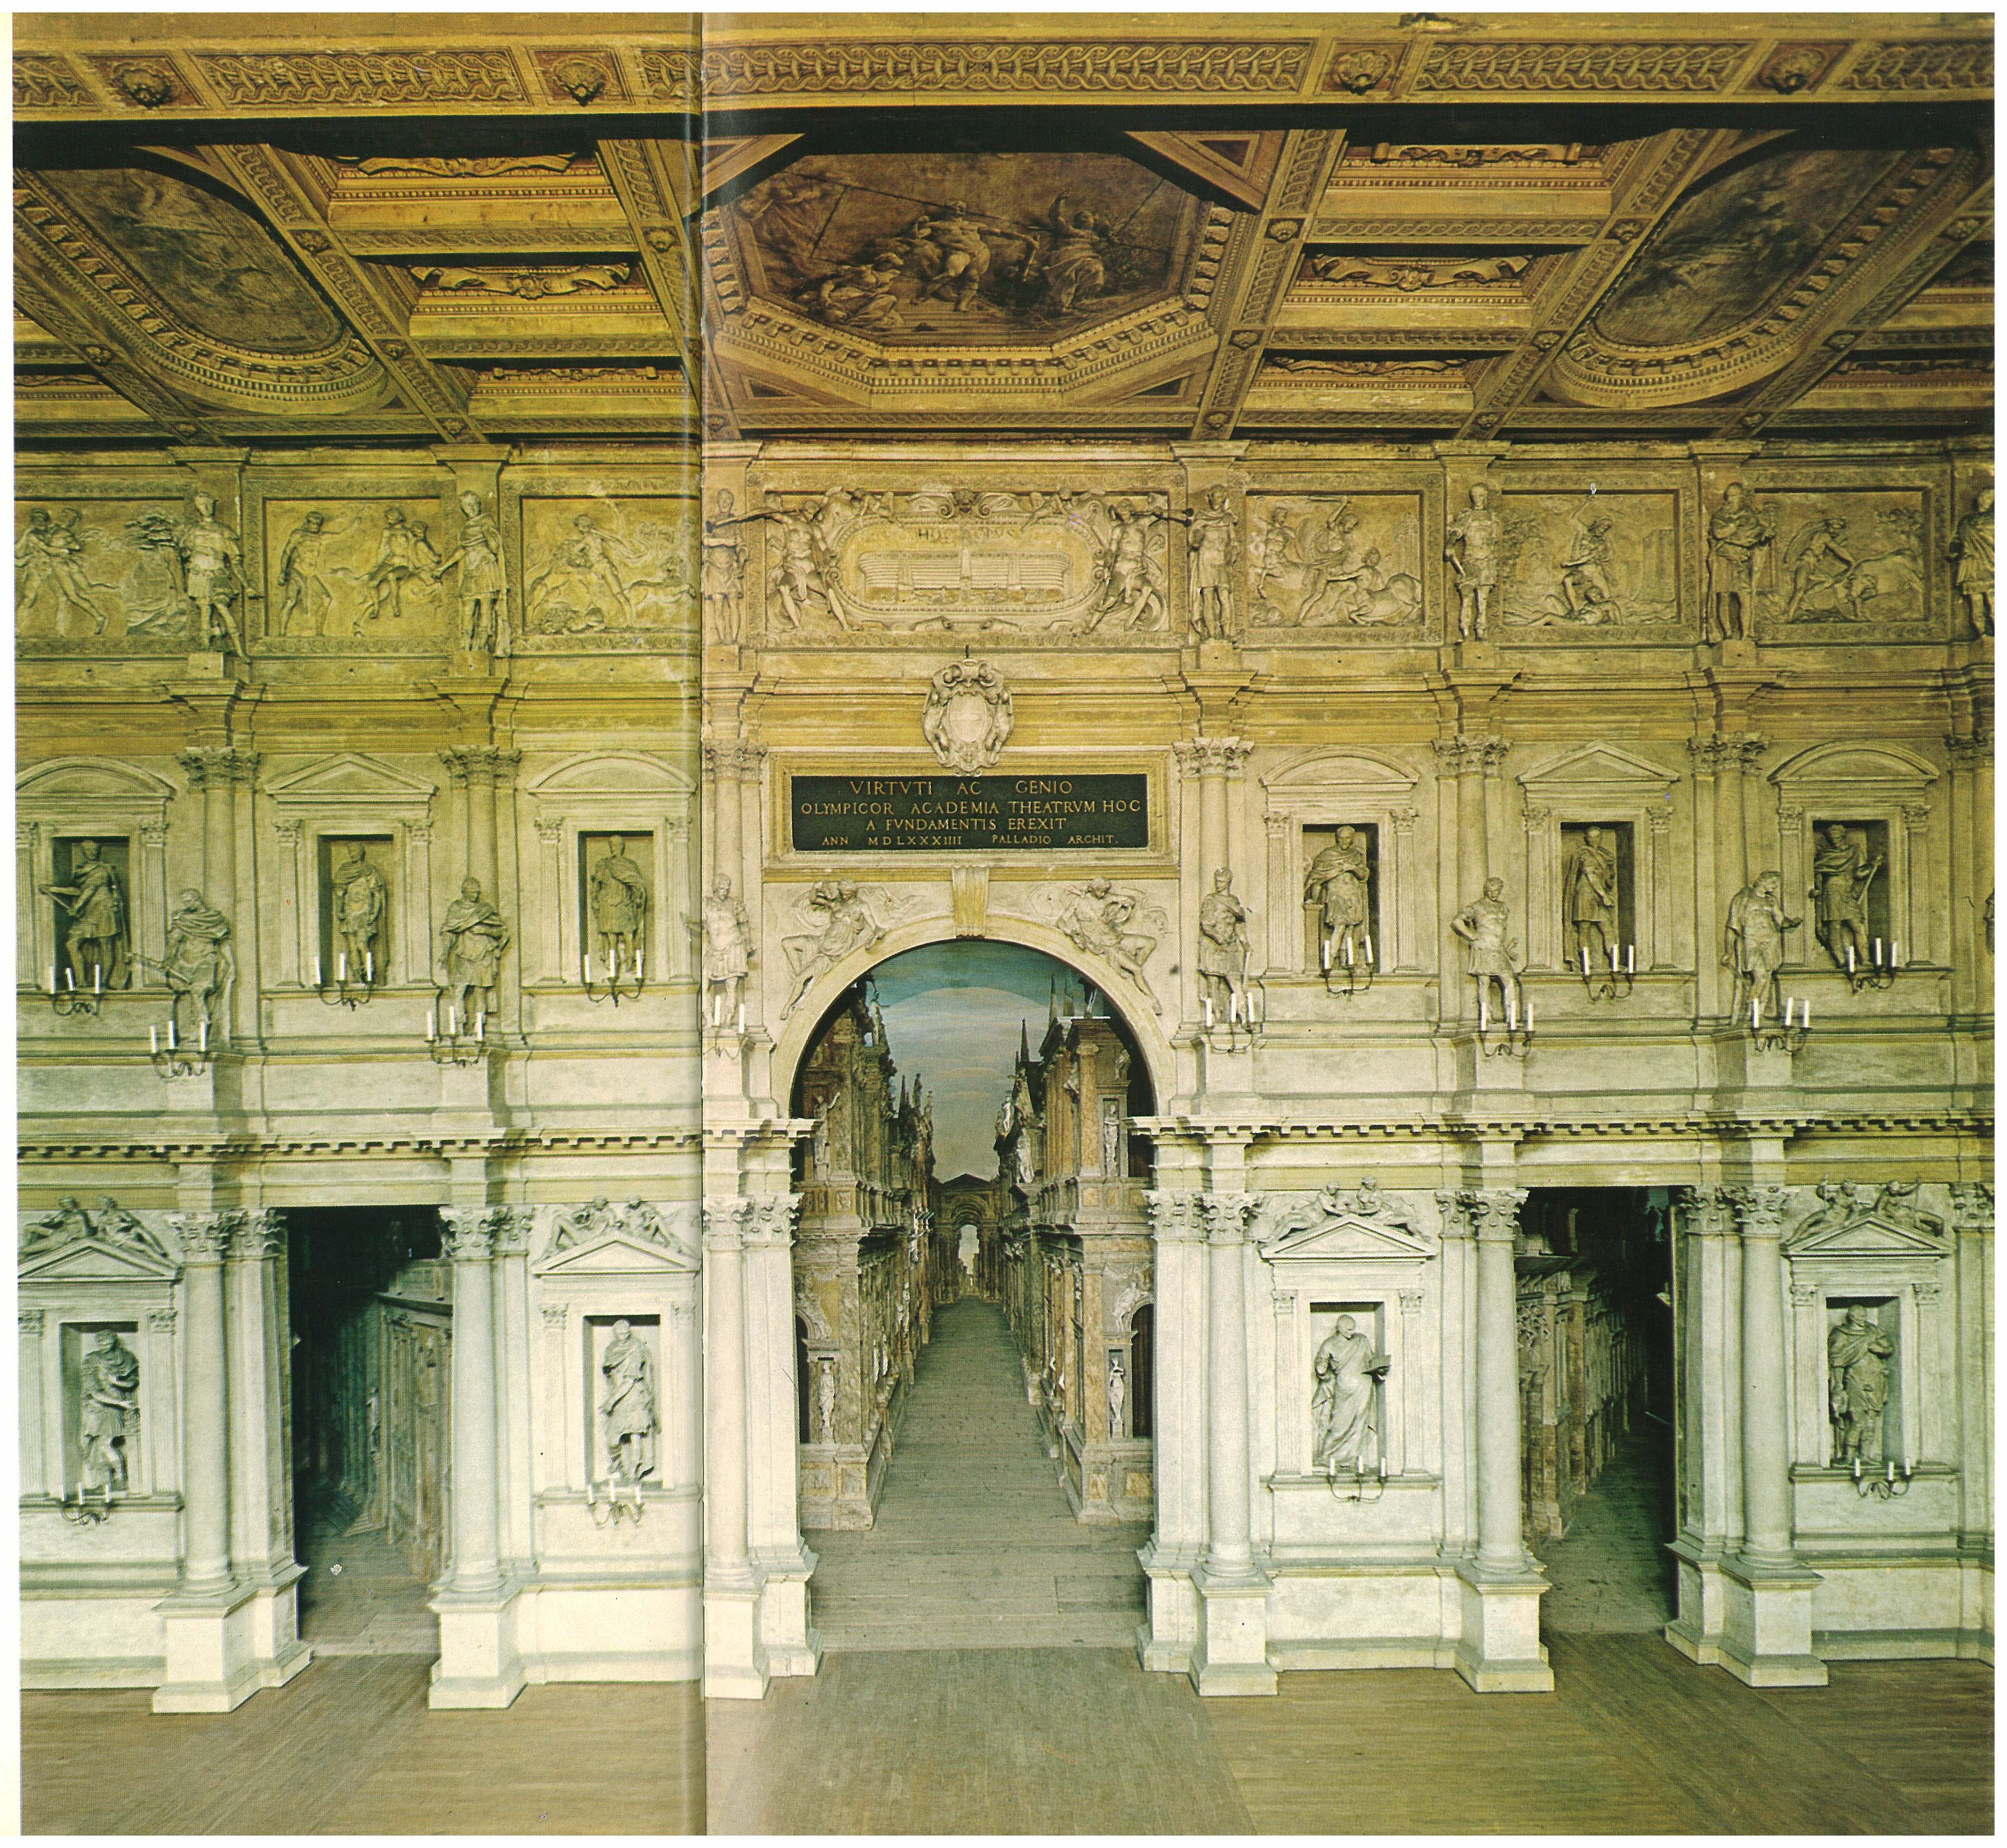

Slide 58
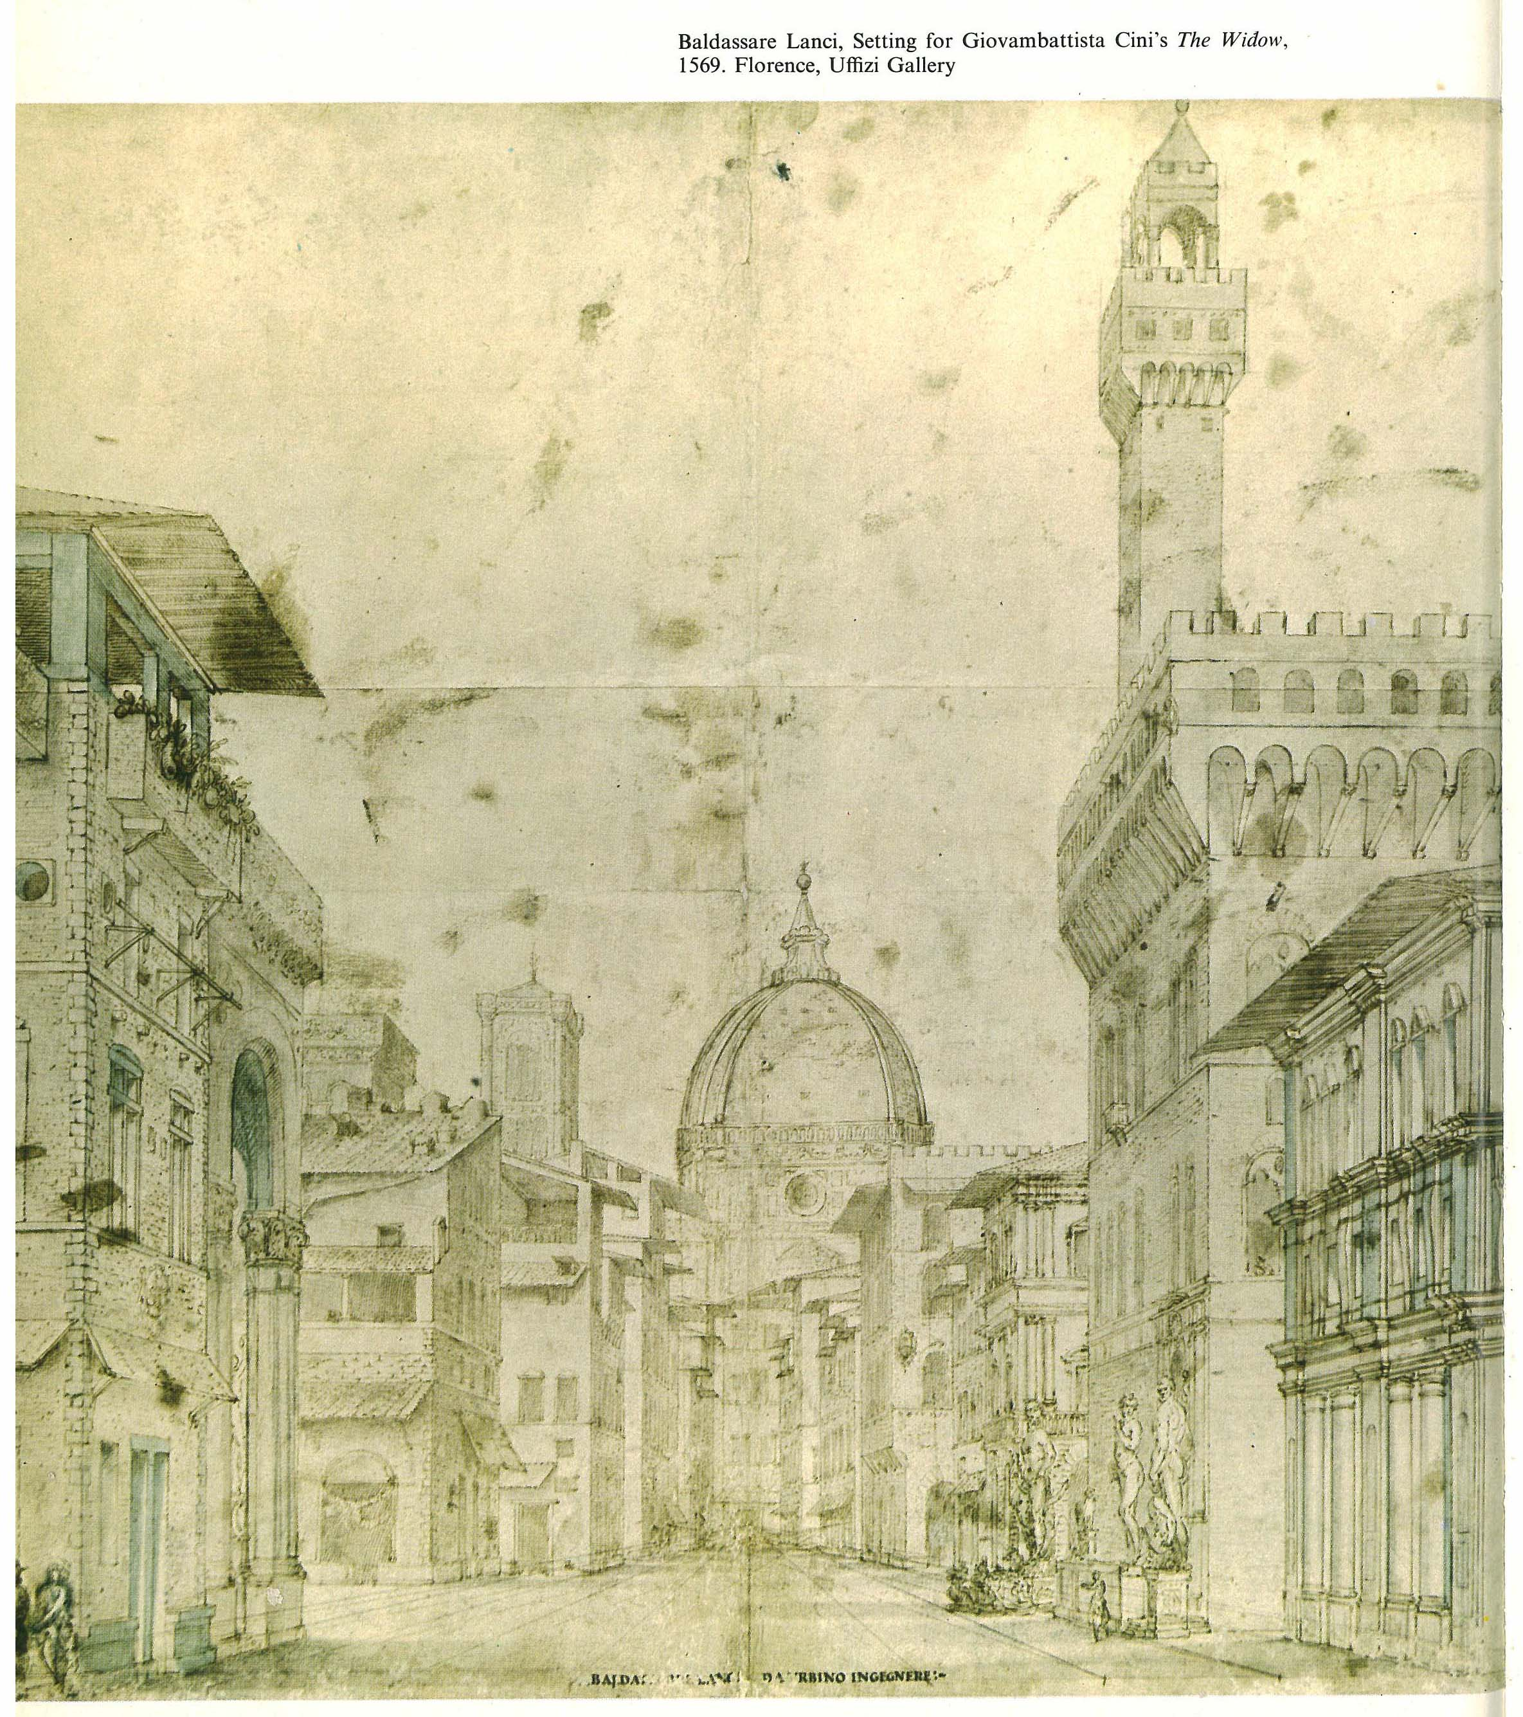

Slide 59
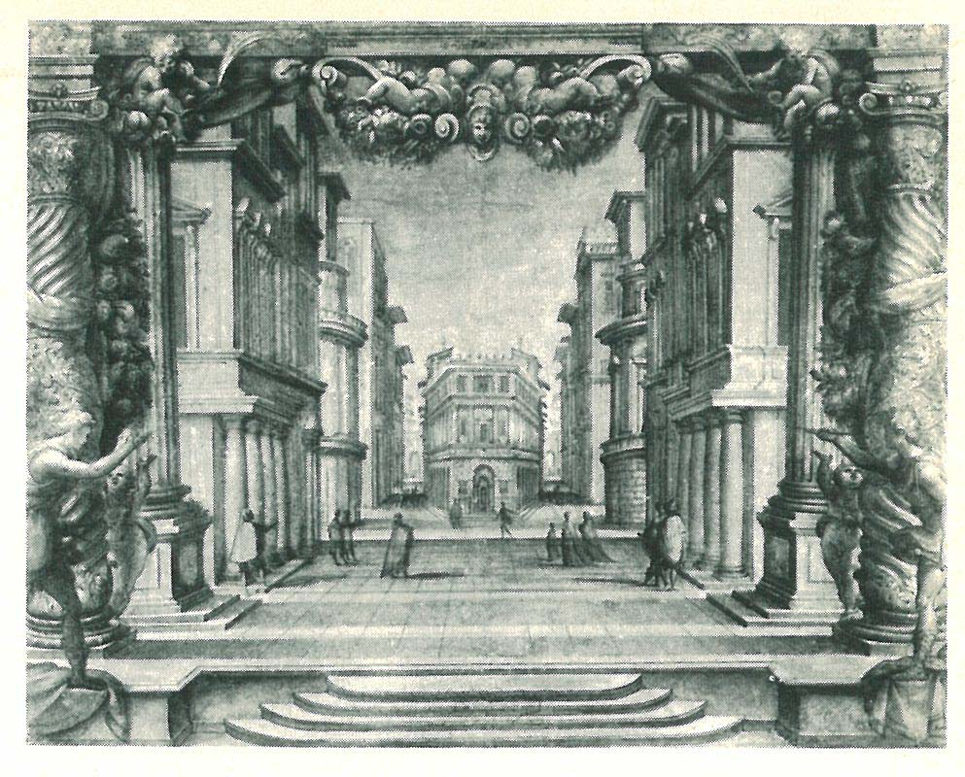

Slide 60
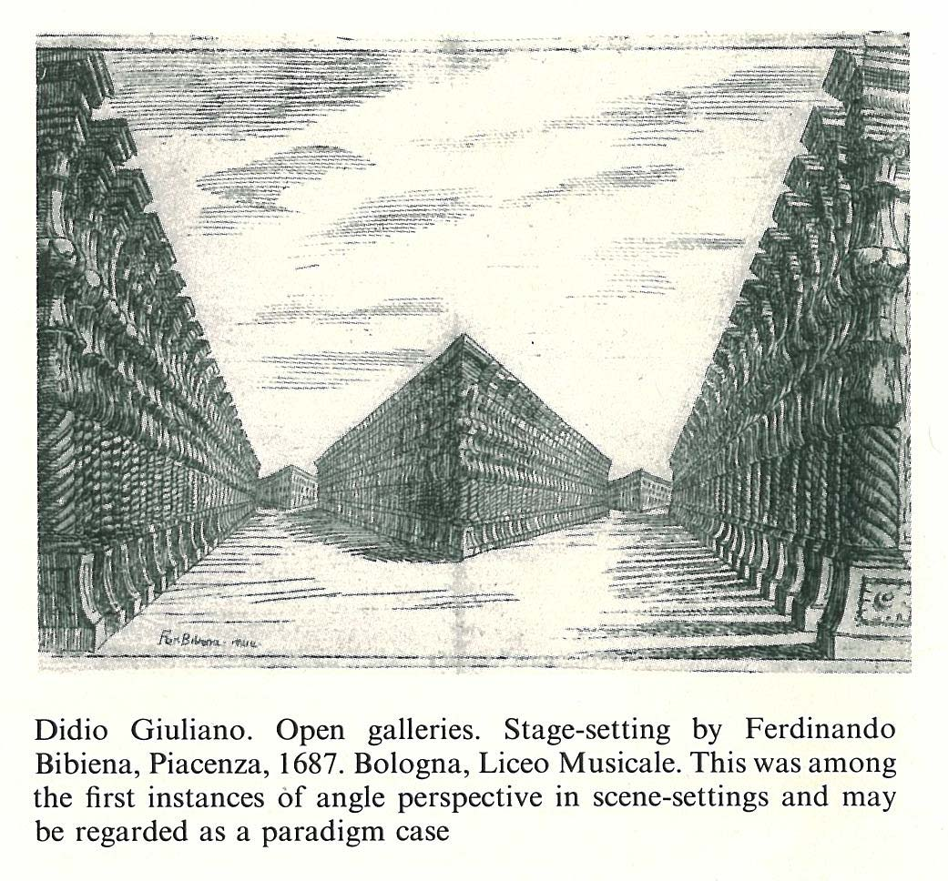

Slide 61
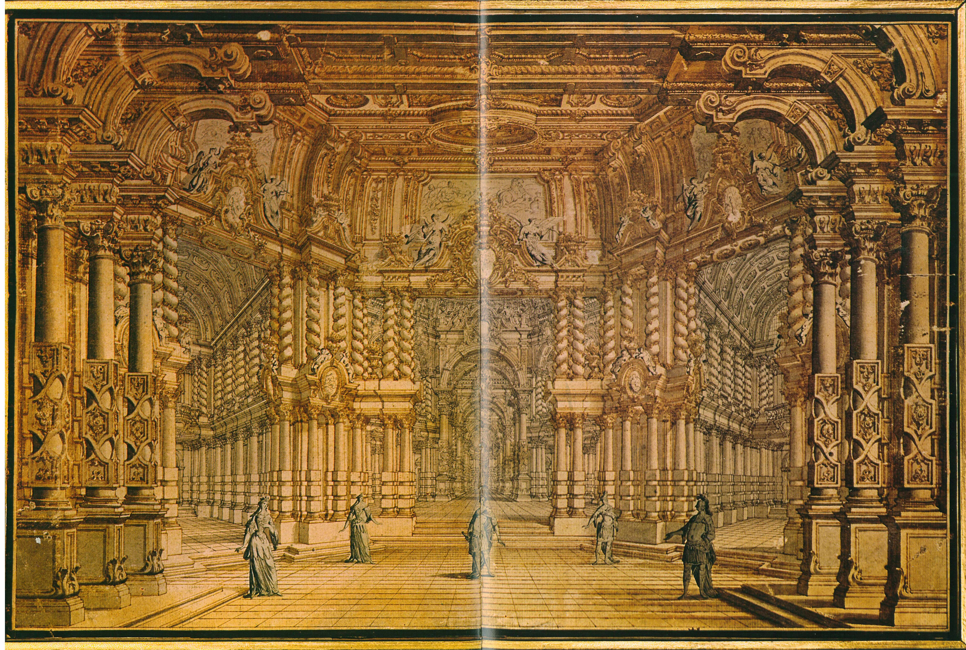

Slide 62
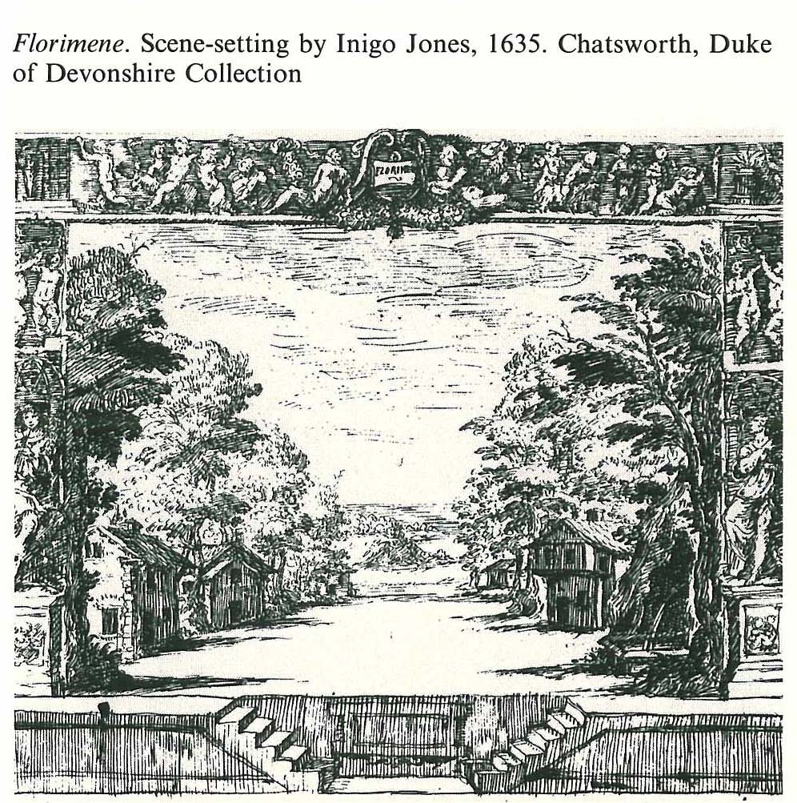

Slide 63
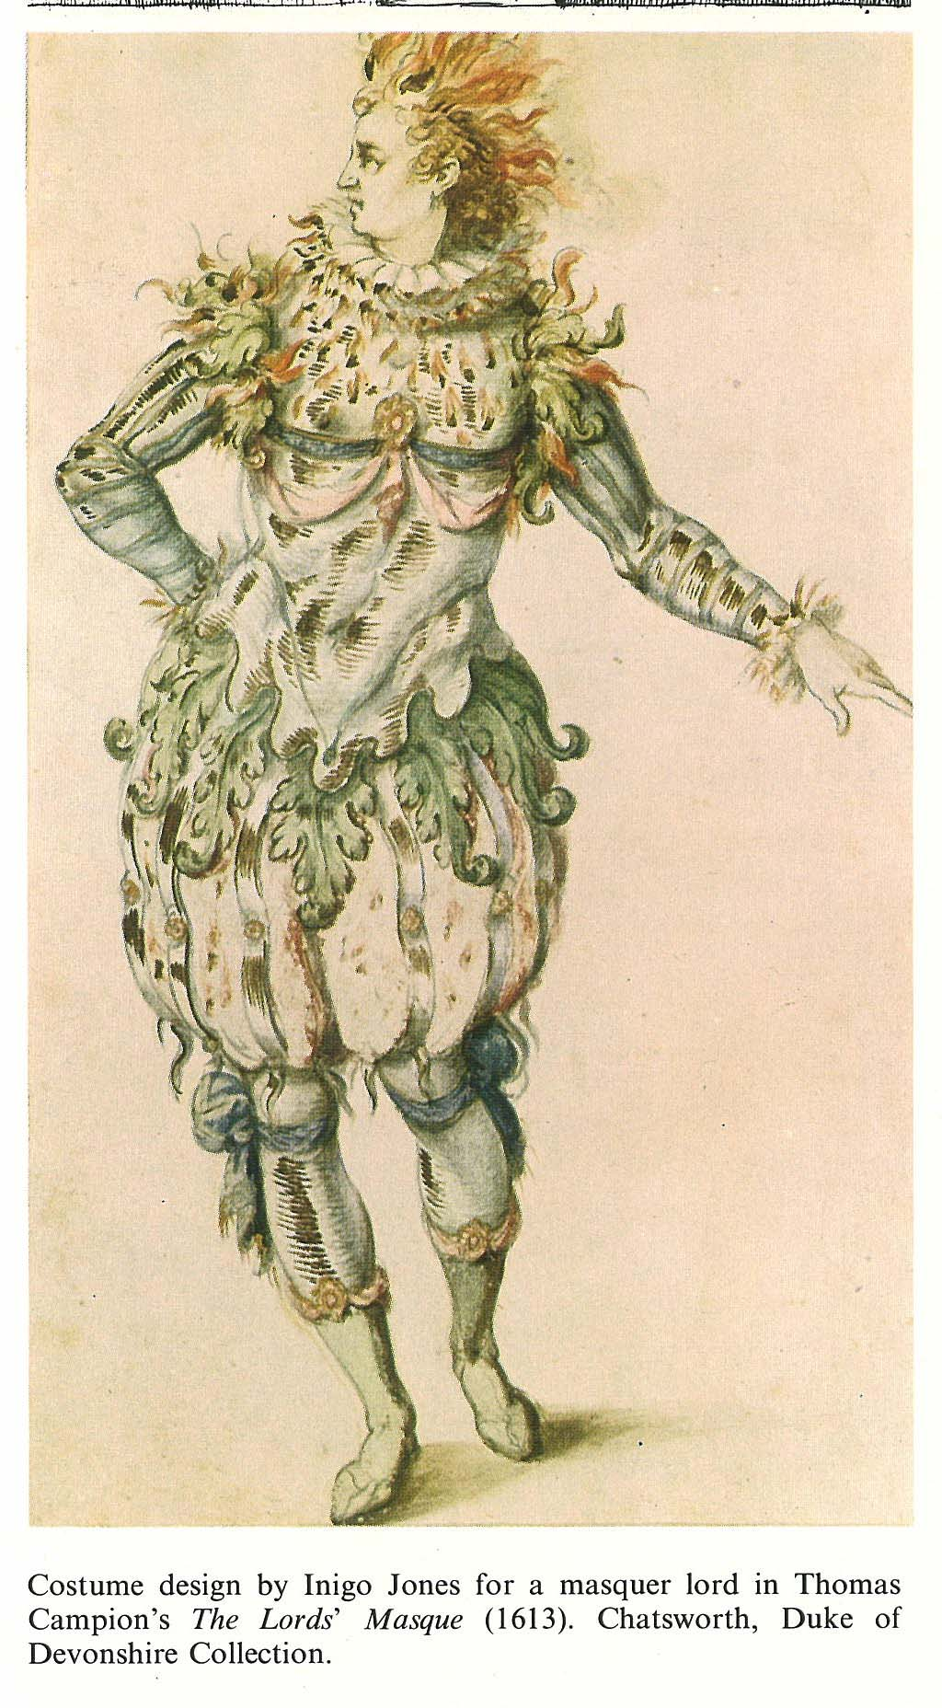
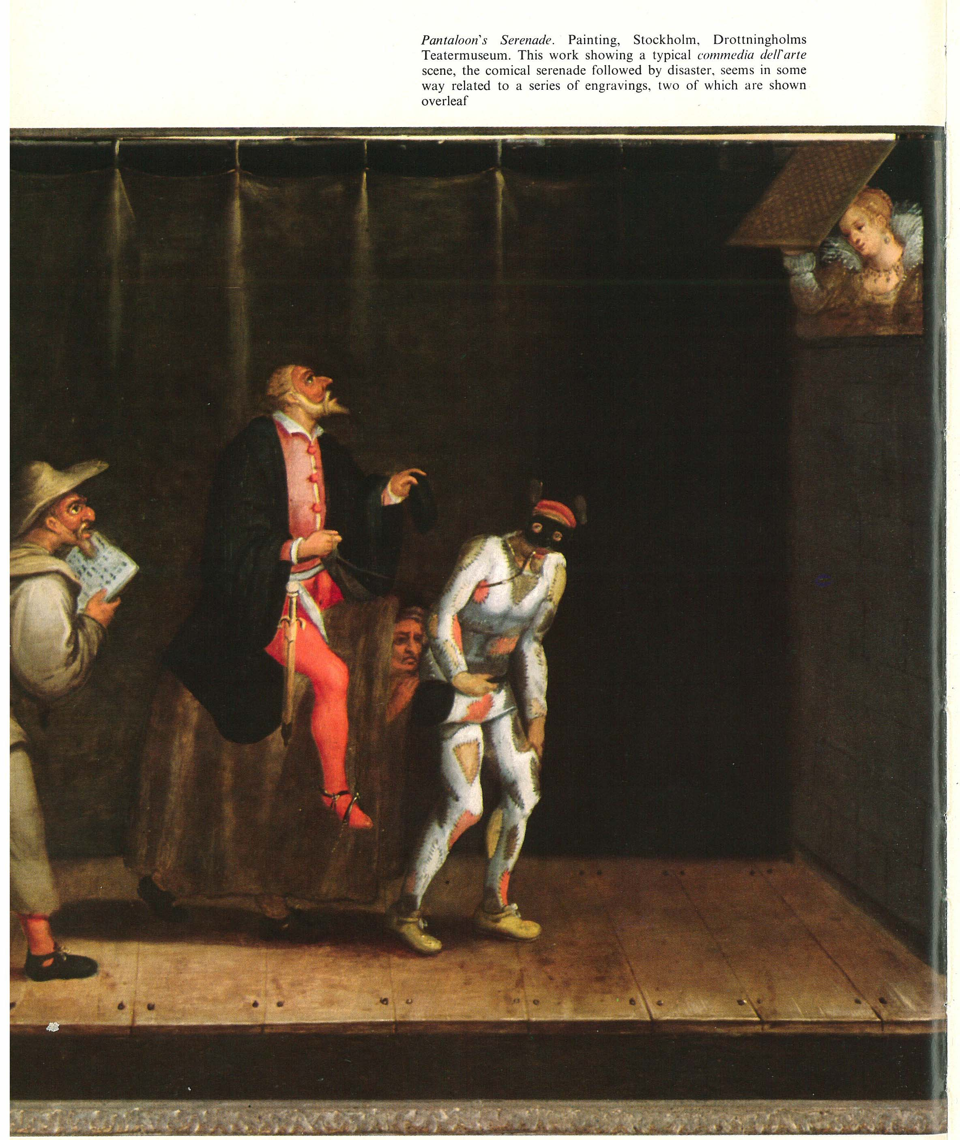

Slide 64
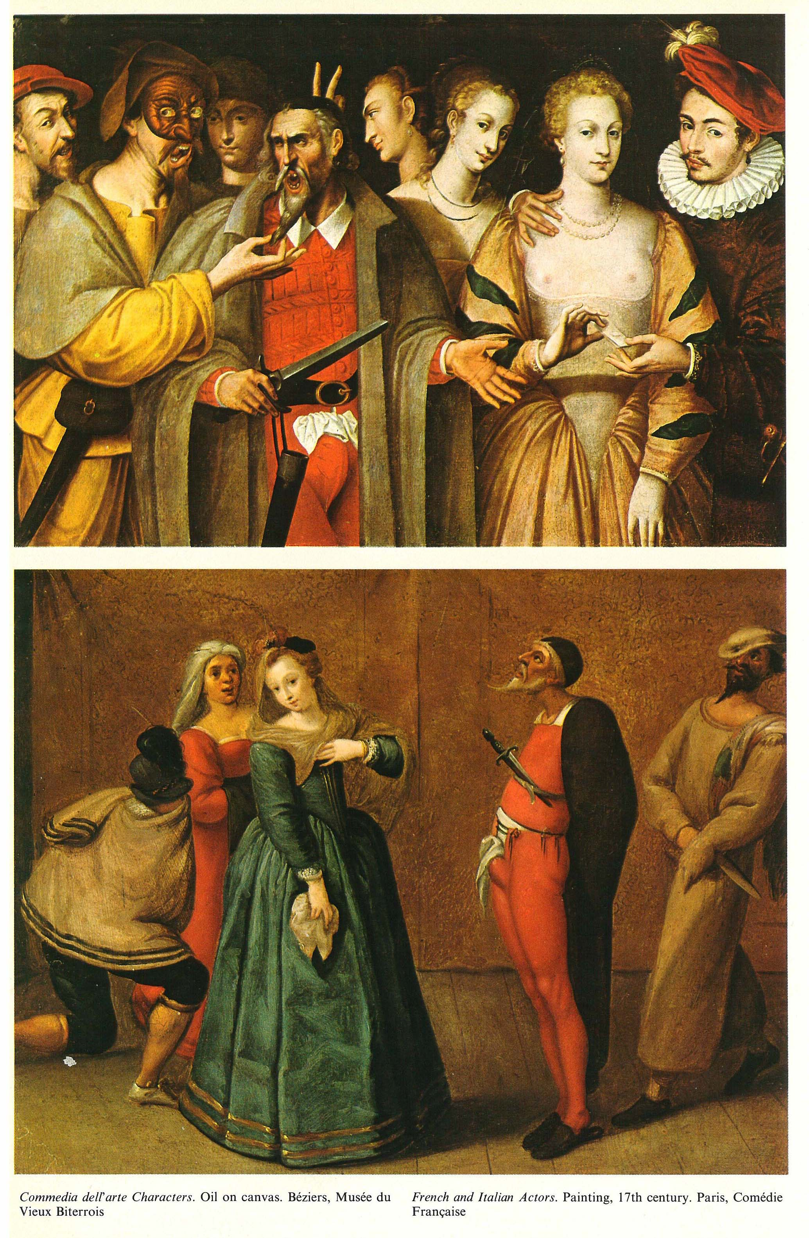
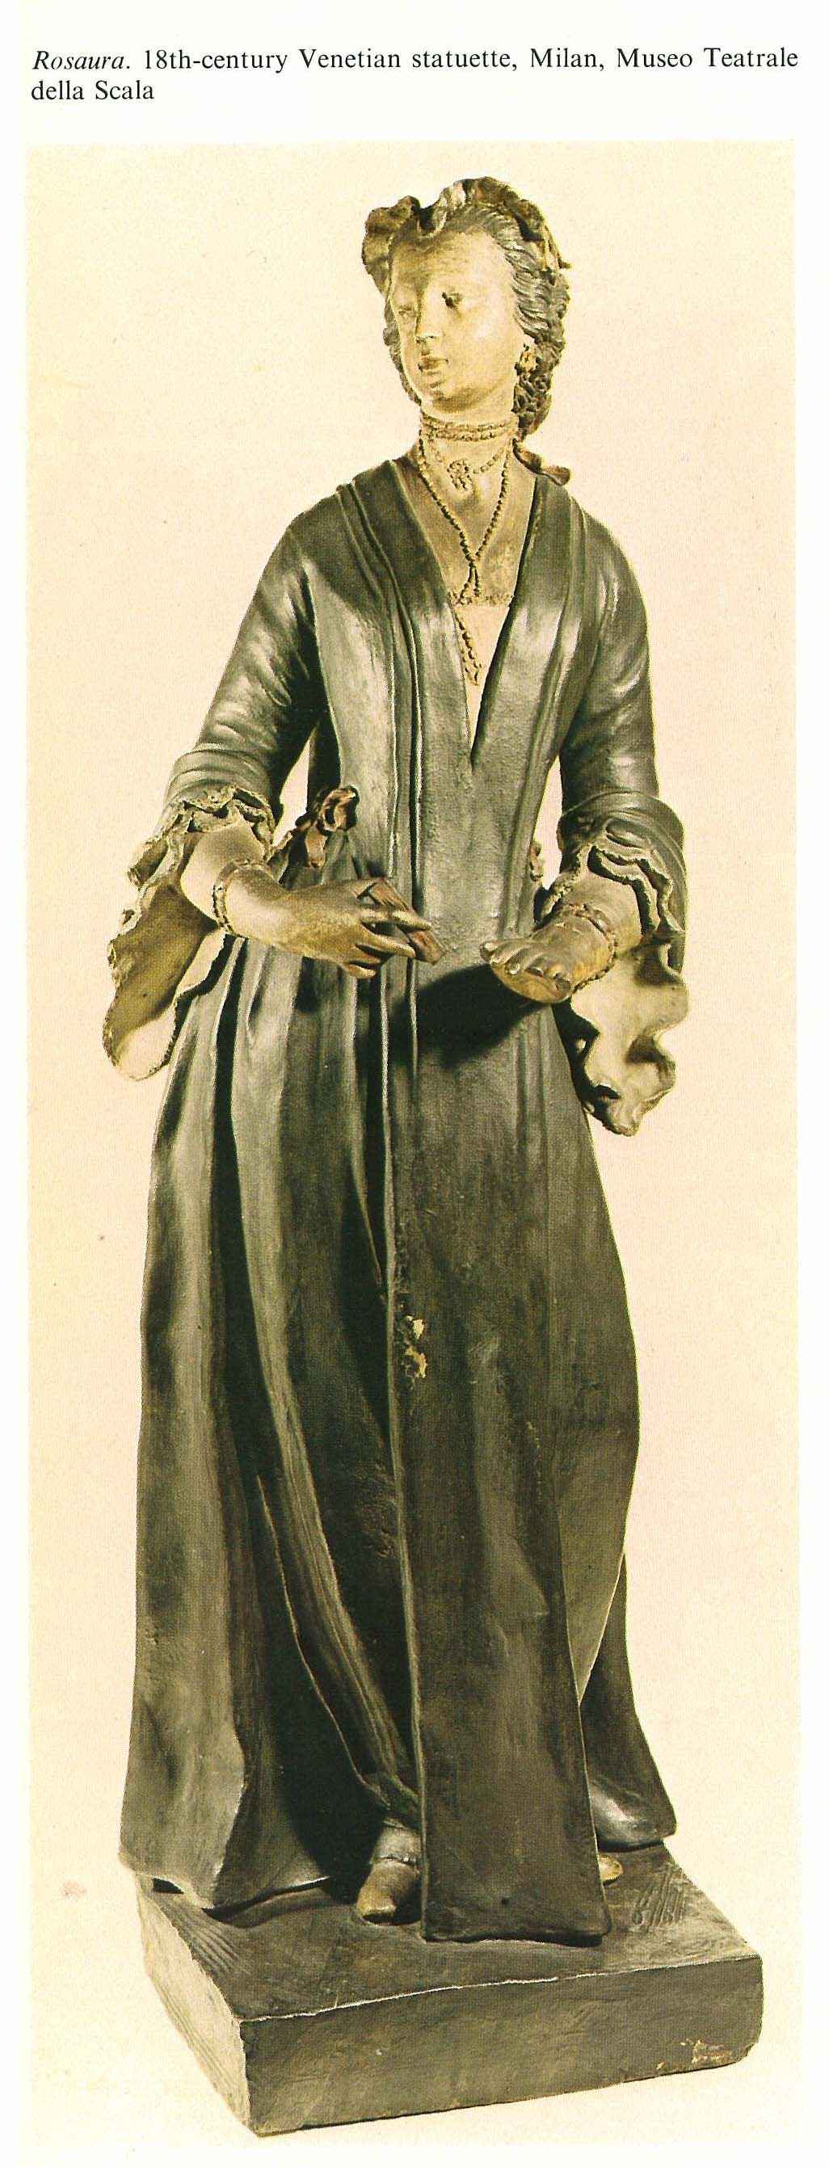

Slide 65
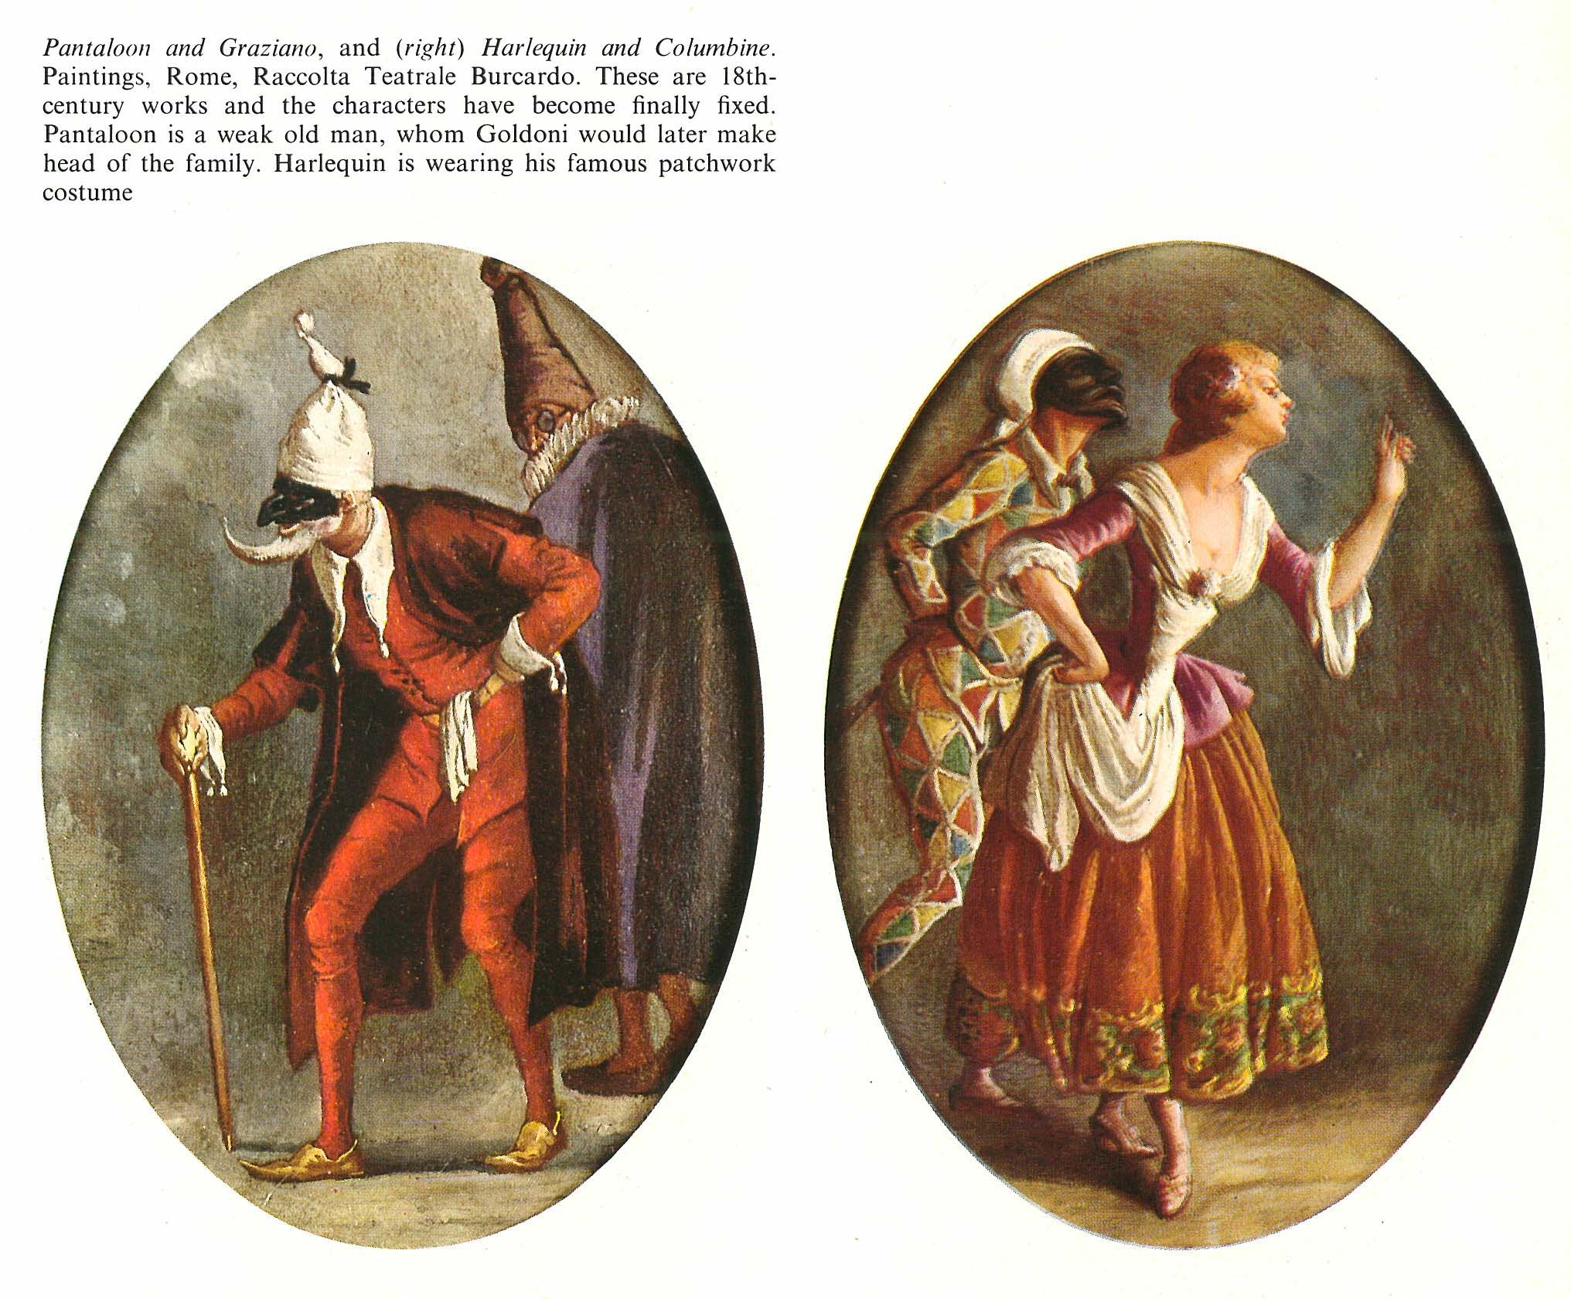

Slide 66
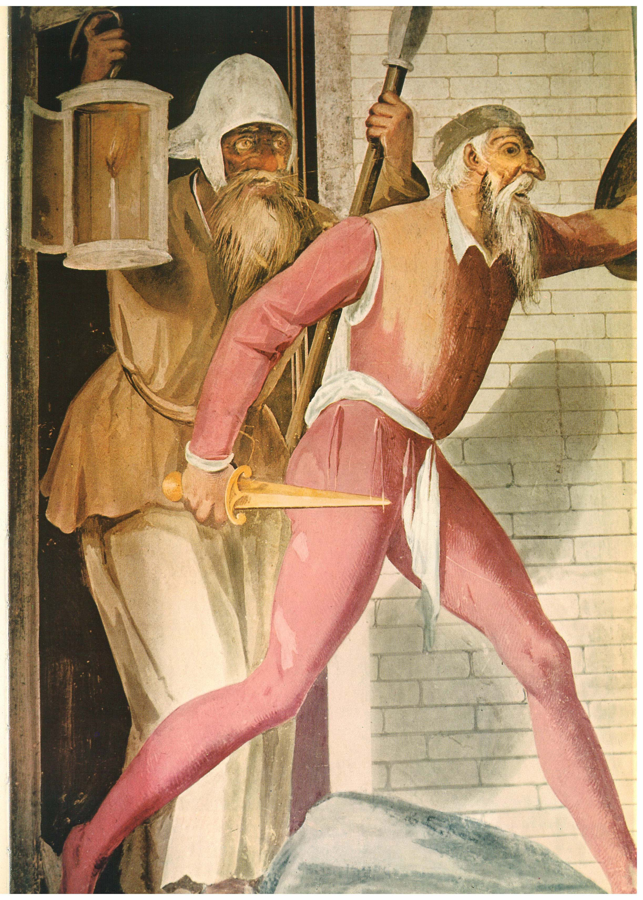
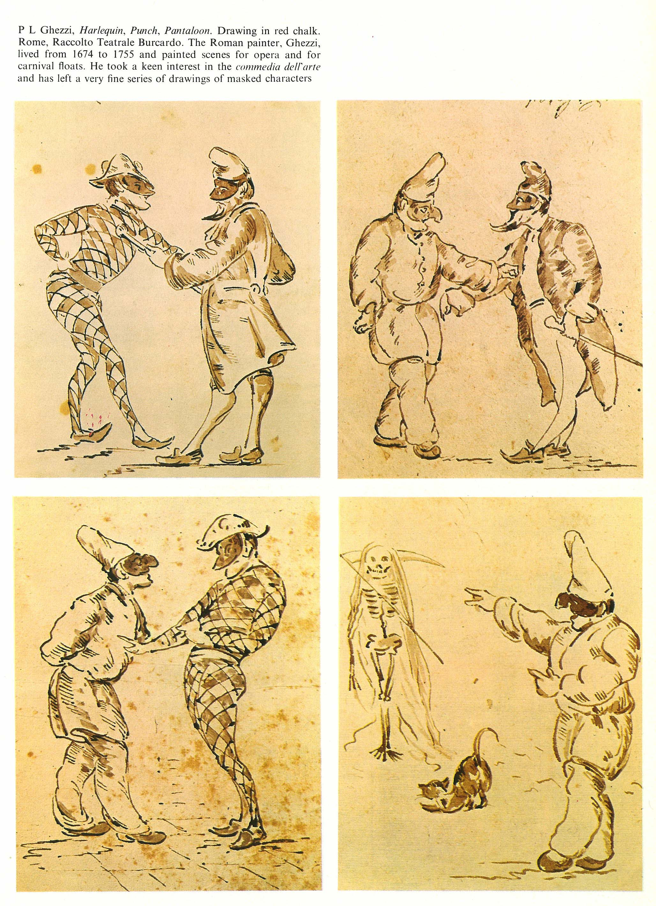

Slide 67
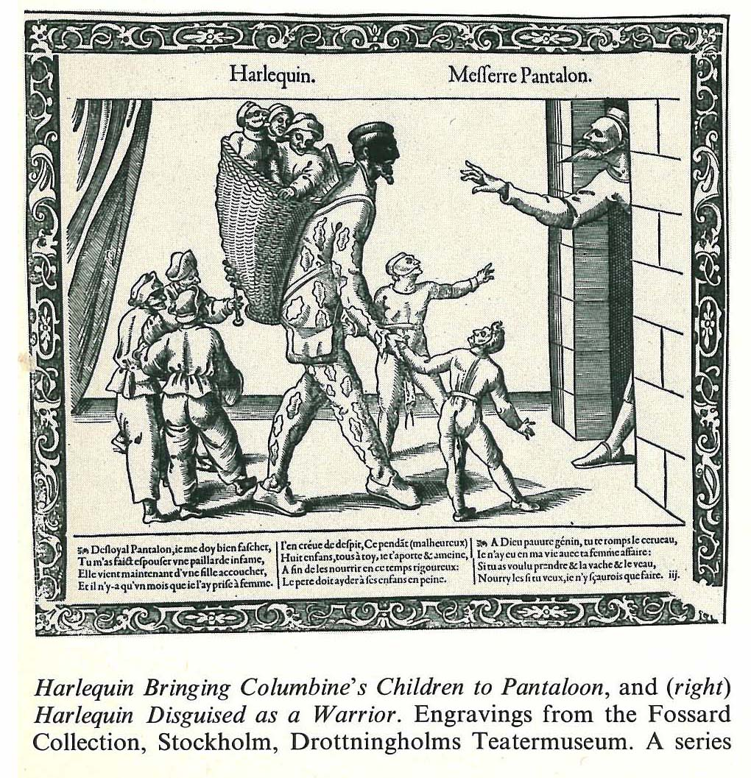

Slide 68
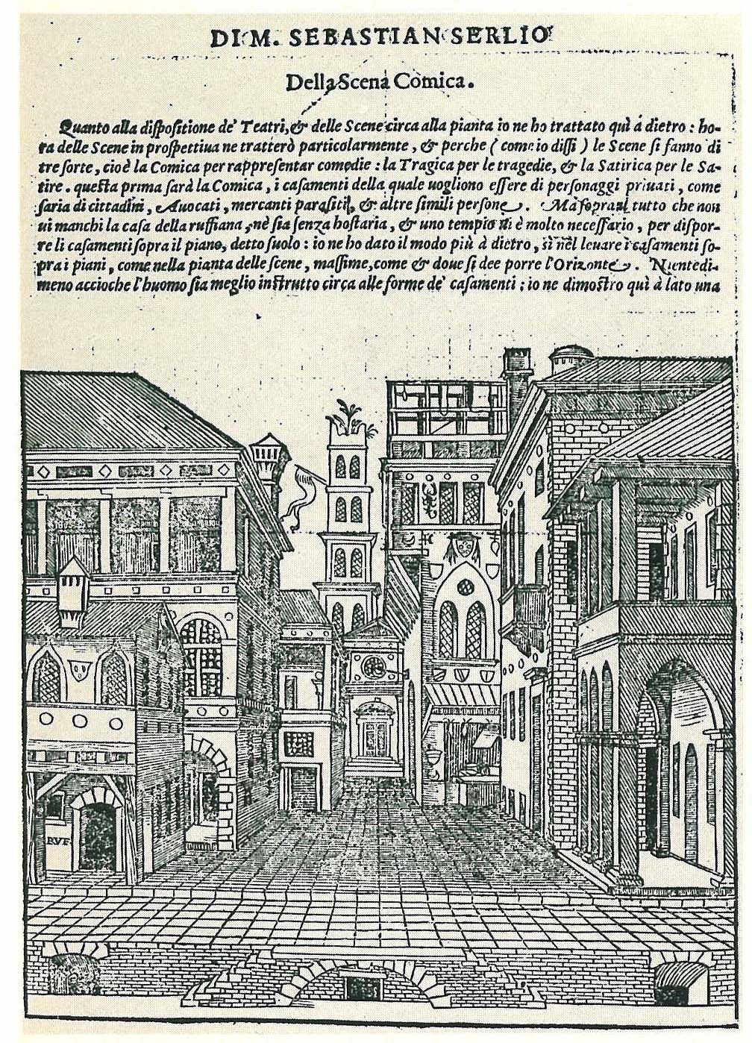
ฉาก Perspective สมัยฟื้นฟู

Slide 69
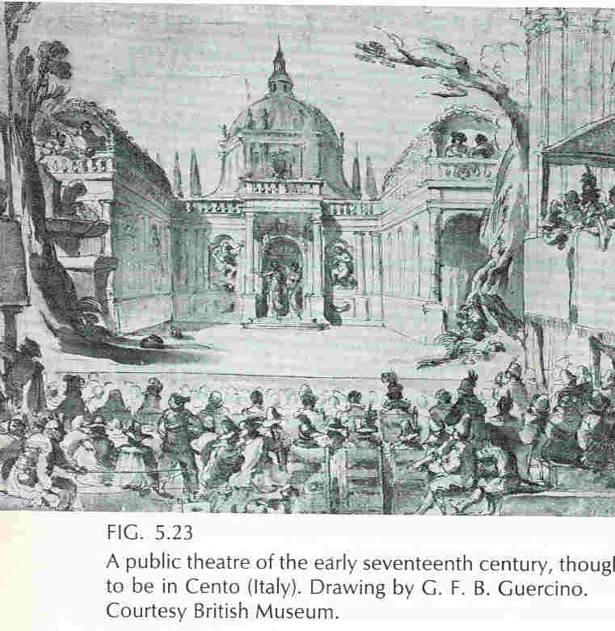
โรงละครในอิตาลี ศ.17

Slide 70
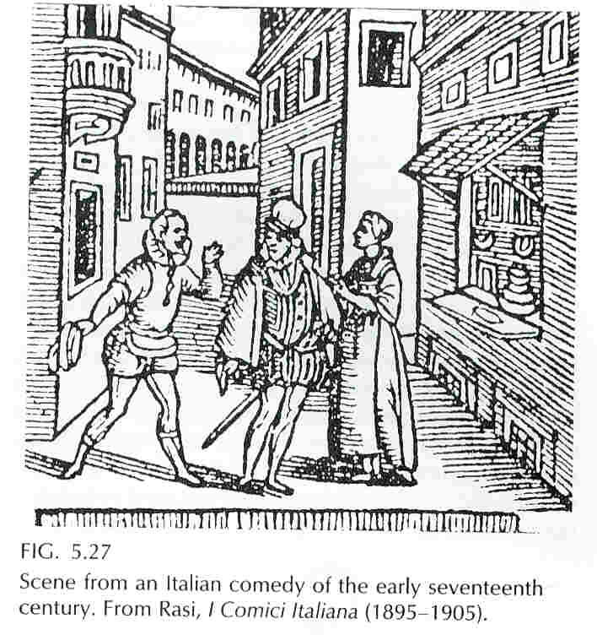
ละครในอิตาลี ศ.17

